Slide 1
地域エネルギーアクセス
ツールキット
地方自治体向け

Slide 2
COP27において、世界気候エネルギー首長誓約（Global Covenant of Mayors, GCoM） は、新しい柱である「エネルギーアクセスと貧困の柱（Energy Access and Poverty Pillar, EAPP）」についての共通報告枠組み（Common Reporting Framework, CRF） を発表した。この柱の理解とデータ共有を支援するため、 GCoMは報告書『Unlocking Urban Energy Access and Poverty in 2023（2023年における都市のエネルギーアクセスと貧困の解消）』 を発行した。この報告書には、地方自治体がどのようにエネルギーアクセスと貧困（EAP）に取り組むことができるかをよりよく理解するために、地域の状況、障壁、権限、解決策についての分析が含まれている。
調査や誓約自治体との交流を通じて、この分析はEAPをめぐる語彙と実践を発展させるための出発点にすぎないことが明らかになった。しかし地方自治体を効果的に支援するためには、さらなるステップが必要である。そのため、この「地方自治体のための地域エネルギーアクセスツールキット」 は、地方自治体の職員に実用的なリソースを提供するために考案された。このツールキットの目的は、地方自治体の職員や行政が以下を行えるようにすることである。
地域のエネルギー貧困の状況やエネルギーアクセスに関する課題を、コミュニティの体験談や定量的データを用いて明らかにする。
EAPの介入を実施する際に経験する制度的障壁を分析する。
利用可能な権限や影響力、適切な介入策、関連する利害関係者、潜在的な利益など、EAPに取り組むための道筋を特定する。
自治体担当者によって開発されたエネルギーアクセスの解決に向けた成果と影響およびベストプラクティス、そしてGCoMのエネルギーアクセスと貧困の柱（EAPP）(GCoM’s Energy Access and Poverty (EAPP) Indicators) 指標を共有することで、個人、世帯、コミュニティが、近隣地域の経済的、社会的、文化的な生活にもっと参加できるようになることを願っている。
各モジュールは、CRFに沿ったEAPデータ収集、およびEAPに対する解決策の定義と開発に関するサポートを幅広く提供する。ツールキット、モジュール、およびツールの形式と内容は、誓約自治体担当者とEAPP小委員会の利害関係者の関与に基づいている。様々な自治体や状況を想定したモジュールのテストだけでなく、主な課題や必要な支援を理解するためのワークショップも実施された。
このツールキットは、地方自治体の職員が使用するために作成されたものである。地方自治体は、EAPがどのように市民に影響を与えるか、またこのような困窮に対処するための解決策を提唱するために必要なリソースが不足していることが多い。提供されているツールは、あなたの自治体で会話を始めるのに役立ち、あなたの話、経験、アイデアをダイナミックで生きた行動ロードマップにまとめることができる。

Slide 3

地方自治体向け
地域エネルギーアクセス・ツールキット
ツールキット紹介
[画像プレースホルダー］
このツールキットの各モジュールは、以下を構築するのに役立ちます。 本ツールキットの各モジュールは、あなたの行政区域内におけるエネルギーアクセスと貧困（EAP）の包括的な理解と、より広範な利益を考慮した行動計画の立案に役立ちます。各モジュールは、あなたの興味やニーズ、現在の立場に応じて、順を追って、あるいはランダムに進むことができる。
地方自治体はそれぞれ個性があり、複数の多様な部署や職員が、それぞれの状況においてEAPに取り組む役割を担っているかもしれない。
本ツールキットは、EAPに携わる地方自治体の職員のために作成されたものであるが、本ツールキットに含まれるツールやガイダンスは、より広範な利害関係者にとっても価値がある。
© Jeroen van de Water, Unsplash

Slide 4
ツールキットモジュールの流れ
このツールキットは、ステークホルダーに関するモジュール1をマッピングすることから始まる。
モジュール2と3では、さまざまなタイプのデータを探る。それらをモジュール4でまとめ、あなた独自のEAPベースラインを作成する。
モジュール5と6は、EAPに取り組む際に直面する可能性のある障壁と、これらの課題に取り組むために利用できる権限について理解を深めるのに役立つ。
モジュール7では、地方自治体がEAPに取り組むために利用できるさまざまな介入策を紹介する。このモジュールで紹介される介入策の中から、モジュール1から6で学んだEAPの学習に基づいて、最も適切で自分に関連するものを選ぶことができる。
最後のモジュール8では、これまでの7つのモジュールをまとめて、特定のEAP対策の事例を作り、同時にそのコベネフィットを強調する。
このセクションの残りの部分では、各モジュールにおけるより詳細な概要を紹介する。

Slide 5
モジュールの概要
モジュール1
EAPのステークホルダーを
知る
モジュール2
データとしてのストーリー
モジュール3
利用可能な
地域データを調査する
モジュール5
地域の障壁を
理解する
モジュール4
EAPベースラインを
開発する
モジュール6
自治体の利用
可能な権限を
最大化する
モジュール7
EAP介入策を
設計する
モジュール8
エネルギーアクセスの
事例を作る

Slide 6
モジュール概要
はじめに
このツールキットは、まずEAPとは何かを紹介し、その3つの柱である安全で、持続可能な、そして手頃な価格エネルギーを定義する。
また、「エネルギーアクセスと貧困の柱」（EAPP）の概要と説明を通じて、EAPのコミットメントと、共通報告枠組み（CRF）の下で報告するという誓約自治体の誓約内容についても詳述している。
「はじめに」の目的
CRFとは何か、また、CRFにおけるEAPの柱の位置づけを理解する。
EAPとは何か、またその3つの重要な特性を理解する 。
ツールキットの進め方とヘルスチェックの使用方法を学ぶ。

Slide 7
モジュール1の概要
EAPのステークホルダーを知る
モジュール1は、地方自治体が主要なステークホルダーを理解し、そのステークホルダーが今後の介入計画をどのように可能にするかを理解するのに役立つ。このモジュールでは、南アフリカのケープタウンが、プロジェクトと解決を可能にするために、どのようにステークホルダーのマトリックス化と関与を行ったかを紹介する。
モジュール1でのツールは、主要なステークホルダーが誰であるかを特定するための手引きとなり、検討すべき他のステークホルダーがどこにいる可能性があるか、またその役割を理解するのにも役立つ。
このモジュールでの目標
国、地域、自治体、コミュニティのどのパートナーが関連するかを特定する。
最も関与しているグループと、介入に参加し主導する場を与えるべきグループを比較する。

Slide 8
モジュール2の概要
データとしてのストーリー
モジュール2では、コミュニティ、世帯、個人に関する実際のストーリーが、自治体の状況におけるEAPの全体像を把握するために不可欠であることを強調している。EAPを定義するために、「実際の話(lived experience」に関する質的データがいかに有用で必要であるかを説明し、それを反復的に改善し、量的データと現場で起きていることの関連性を理解するために使用することができる。
このモジュールのツールを使えば、自治体職員やその他の関係者が地域コミュニティで最も意識しているEAPの「実際の話」を特定し、文書化することができる。これらの体験談が、EAPPの必須指標と非必須指標の両方の質的データとなることを示唆している。
このモジュールでの目標
あなたの自治体において、EAPを理解するための出発点となる「実際の話」のコミュニティのストーリーについて、ブレインストーミングを行う。
ストーリーが、EAP介入で取り組むべき重要な文脈や解決策を示している場合に注意する。

Slide 9
モジュール3の概要
利用可能な地域データを調査する
モジュール3では、EAPPが提唱する世界および地域の必須・非必須指標の収集と報告の重要性を探る。またこのモジュールでは、データ所有者としての地方自治体の重要な役割や、データを活用することでEAPに対する地域の理解をどのように深めることができるかについても議論する。最後に、本モジュールは、EAPの定義がどのように、またなぜ文脈に左右され、各自治体にとって特徴的なものであるかに焦点を当てる。
このモジュールのツールは、あなたが持っているデータをどのように調査し、EAPPの指標とどのように整合させるかについてのガイドとなる。
このモジュールでの目標
行政区域内におけるEAPを理解し、伝え、観察するために、どのようなデータが有用で重要であるか調査する。
地方自治体が利用できる定量的データと利用できない定量的データ、およびデータ収集のための行動を理解する。

Slide 10
モジュール4の概要
EAPベースラインを開発する
モジュール 4 では、モジュール 2 と 3 で得たストーリー、定量的データ、学びを統合し、EAPベースラインを作成する。EAPベースラインは、各自治体に固有のものである。これは自治体にとって、適切な介入策や解決策を計画するための第一歩である。
このモジュールのツールは、あなたの自治体におけるEAPに関する体験談や量的データに基づき、あなたの状況におけるEAPのベースラインを策定するのに役立つ。
このモジュールでの目標
多様な利害関係者に伝わりやすく、理解しやすいEAPの定義を作成する。

Slide 11
モジュール5の概要
地域の障壁を理解する
モジュール5は、地方自治体が直面する障壁を探り、その複雑さを明らかにする。このモジュールでは、障壁の様々なカテゴリーに焦点を当て、機会と革新的な解決策を明らかにします。これらの解決策は、自治体内部で見つけることもでき、関連する地域社会、民間セクター、地域、国のステークホルダーと協力することによって見つけることもできる。
このモジュールのツールは、あなたの地域におけるEAPの障壁を特定し、これらの障壁間の関係や相互関係を認識するための指針となる。
このモジュールでの目標
エネルギー貧困への対応やエネルギーアクセスの改善において、地方自治体の職員として経験した主な障壁は何かを認識する。
これらの障壁のうち、どの障壁が明白で目に見えるものなのか、他のアクターによるゲートキーピングによるものなのか、あるいは住民やコミュニティにとって何が可能なのかをめぐる個々人の理解がもたらす障害によるものなのかを議論する。
EAPの中でどの障壁が相互に関連しているのか、あるいは他の地域の問題や困窮の形態について話し合う。

Slide 12
モジュール6の概要
自治体の利用可能な権限を最大化する
モジュール6では、EAPに関連し、地方自治体が権限を保有するさまざまな資産タイプに焦点を当てる。様々なレベルの政府、公共事業、より広範なステークホルダーが、どのような権限を有しているかを理解することで、地方自治体が効果的かつ効率的な行動をとるために、利用可能な権限と影響力を最大限に活用するのにこのモジュールが役に立つ。
このモジュールのツールを活用することで、自治体独自の権限を定義することができる。このツールは、権限を「ゼロかイチか」のどちらかに当てはめるのではなく、地方自治体の権限のニュアンスと複雑さを解き明かすのに役立つ。
このモジュールでの目標
地方自治体が、政策に影響を及ぼし、解決策を実施する権限を有する EAP の資産を、完全なもの、共有するもの、または全く有しないものから特定する。
地方自治体がどのように、またどこで招集やアドボカシーの権限を持っているかを振り返り、ブレインストーミングを行う。

Slide 13
モジュール7の概要
EAP介入策を設計する
モジュール7ではエネルギーアクセスを改善しエネルギー貧困を削減するために、地方自治体が採用できる5つの異なるカテゴリーの介入策について概説している。このモジュールはまた、地方自治体が持つ障壁や権力構造を考慮した上で、これらの異なる介入策を理解することの重要性を強調している。
モジュール7のツールは、どのような介入が可能かを特定するのに役立つ。これには、成果の見通し、利害関係者の協力の作業負荷、ほとんどの場合に必要とされる地方政府の権限の程度を理解することが含まれる。また、選択した介入策をより小さく、より実行可能なステップに分割する方法についても案内する。
このモジュールでの目標
時間軸、現在の能力、利用可能な権限に基づき、特定の介入に対する地方自治体の意欲を振り返る。
どの介入が優先され、自治体や住民に適しているかを自ら確認する。
介入策を詳細化し、より小さなステップに分解する。

Slide 14
モジュール8の概要
エネルギーアクセスの事例を作る
モジュール8では、これまでの7つのモジュールをまとめ、入手可能な情報を統合し、行動の機運を高める。効果的かつ効率的なアドボカシー活動や、計画立案、資金調達の申請を支援するためには、これらの情報を統合する能力が不可欠である。さらにこのモジュールでは、他の気候変動対策との相乗効果やコベネフィットを推奨している。
このツールは、モジュール6で概説された介入策のコベネフィットマトリックスを提供する。また、全モジュールの理解と知識をまとめて、あなたの状況におけるEAPの介入について説明するためのワークシートも用意されている。
このモジュールでの目標
地域社会の「実際の話」に基づく一連の介入策を自治体が主張できるようにする。

Slide 15
はじめに

Slide 16
はじめに
ツールキット紹介
導入の目的
共通報告枠組み（CRF）とは何か、CRFにおいてエネルギーアクセスと貧困（EAP）の柱がどのように位置づけられるかを理解する。
EAPとは何か、その3つの重要な特性を理解する。
ツールキットの進め方とヘルスチェックの使用方法を学ぶ 。
その他の有用な資料等
欧州委員会のエネルギー貧困アドバイザリーハブ（EPAH）トレーニングコース
エネルギーアクセスに関する国連技術作業部会に
よるテーマ報告書
このモジュールでは、エネルギーアクセスと貧困に取り組む上での地方自治体の重要性について説明する。また、EAPとは何かを紹介し、その3つの柱である「安全で持続可能な、安価なエネルギー」を定義する。また、共通報告枠組み（CRF）の概要と説明を行うことで、GCoM誓約自治体がEAPのために誓約することの意味を確立する。

Slide 17
地方自治体の可能性
ツールキット紹介
エネルギーアクセス改善の中心は地方自治体
都市や地方自治体は、エネルギー貧困に陥っている地域社会、家庭、個人に最も近いところで活動している。
地方自治体はその業務やサービスにおいて、人々がエネルギー供給業者やインフラ、料金体系とどのように関わっているかを深く理解している。彼らは、個人の社会経済的・文化的アイデンティティ、文脈、課題から生じるエネルギー貧困の地域的表現を特定することができる。
地域のニーズと優先事項への対応
データを所有し、理解し、現地の状況、物語、「実際の話」に精通している地方自治体は、革新的で効果的なエネルギー利用のための解決策を設計できるユニークな立場にある。
彼らのビジョンと地域データを組み合わせることで、現実の課題に対処する的を絞った介入策を生み出すことができる。また、このアプローチは、地域の多様なステークホルダーのために、知識、技術スキル、利益を共同生産する機会にもなる。
最後に、自治体の政策やインフラ、あるいは個人のエネルギー消費の選択だけに頼るのではなく、行動のオーナーシップのバランスをとる。

Slide 18
共通報告枠組み（CRF）
ツールキット紹介
GCoMの共通報告枠組み(CRF)は、地域のデータ、取組み、声をまとめ、地方自治体の気候変動対策の影響を高め、透明性のある強固なエビデンスベースの水準を引き上げるものである。
これらの提言は、測定と報告の手順を合理化し、確固とした気候変動対策の計画、実施、監視を確保し、地域や地方の状況に対応するために必要な柔軟性を維持するものである。
CRFの枠組みにおいて、地方自治体は、GCoMへの誓約後2年以内に、安全で持続可能かつ手頃な価格のエネルギーという3つの属性を考慮したエネルギーアクセスとエネルギー貧困のアセスメントを準備し提出する。
エネルギー貧困とアクセスの
共通報告枠組みへの統合
EAPアセスメント
エネルギーの確保
手頃な価格のエネルギー
持続可能なエネルギー
EAP目標
気候変動対策とエネルギーアクセス計画
モニタリングと報告

Slide 19
エネルギーアクセスと貧困の柱（EAPP）
ツールキット紹介
エネルギー貧困は、個人、世帯、コミュニティが経験する背景と影響の両方を持つ、地域の日常生活における困窮の直接的な表現である。
エネルギーアクセスとエネルギー貧困の柱（EAPP）は、より持続可能な未来に向けた地方自治体の歩みに不可欠な要素である。したがって、地方自治体が行う戦略や対策は、同時に複数の柱（気候変動の緩和、適応、エネルギーアクセス・エネルギー貧困）に取り組むことができる。
すべての人が手頃な価格で、信頼性があり、持続可能で、近代的なエネルギーへのアクセスを確保することでSDG7の達成に貢献する。
GCoM 誓約自治体は、エネルギーアクセスを促進し、エネルギー
貧困を削減する政策を実施することを誓約し、次の対策を講じる。
エネルギーアクセスのレベル向上に貢献する。
状況の範囲内でエネルギー貧困の削減に貢献する。
これらの目標に向けた進捗状況を追跡する。

Slide 20
EAPPの定義
ツールキット紹介
エネルギーの確保
持続可能なエネルギー
手頃な価格のエネルギー
EAPPのCRFで評価される3つの属性は、エネルギーの確保、持続可能なエネルギー、手頃な価格のエネルギーである。
これら3つのカテゴリーは、地方自治体のエネルギーアクセスとエネルギー貧困の状況を評価するものである。
定義
エネルギーが利用しやすく、信頼できる。
-経済的、社会的、文化的関与へのアクセスを可能にすること
エネルギーは再生可能で無公害の資源から生成される。
-健康、社会、ジェンダーへの悪影響を回避すること
エネルギーが手ごろな価格であること、および／または建物ストックはエネルギー効率を最大にする。
-経済的、社会的、文化的機会のためのエネルギー利用を実現すること
EAPP
CRF目標
平均電力利用可能時間の延長
電気を利用できる人口または世帯の割合の増加
使用のレベルと質に影響を与えることなく、一人当たりの年間平均エネルギー消費量を改善する。
自然エネルギー導入容量の増加
再生可能エネルギー総発電量の増加
再生可能エネルギーの消費拡大
冷暖房用エネルギーの供給源構成の推移
エネルギー貧困に直面してい人口または世帯の割合を削減する。
建物のエネルギー効率を高める。

Slide 21

排出削減、気候レジリエンス、社会的公平性に関わる機会
ツールキット紹介
不安定で持続可能でなく、手ごろでない価格のエネルギーアクセスは、排出量、気候変動リスク、社会経済的不平等と幾重にも重なった課題を抱える可能性がある。異なる地方政府は、EAPが別々に、あるいはより広範な気候目標と組み合わされて対処されることにつながる様々な構造と理解を有している。
多くの地方自治体でデータが不足していることを考慮すると、この課題は、データを共有できる場所を特定する機会となる。
限られたリソースを部門間で共有し、最大限に活用するという、複数の課題に対処する解決策を導入する機会でもある。
© Francisco Kemeny, Unsplash

Slide 22
EAP資産を理解する
ツールキット紹介
EAPの文脈では、「資産」という言葉は、エネルギーアクセスと貧困の削減に影響を与える技術的、インフラ的、経済的条件を表すために使われる。
資産は、その機能に基づいて、主に3つのグループに分類することができる。
エネルギー生産
エネルギーの送配電
エネルギー消費
このツールキットでは、資産を枠組みとして、障壁、力、介入、利害関係者を探り、あなたの状況におけるEAPをよりよく理解するのに役立てます。
次の2ページでは、発電、送配電、消費の3つの主要グループにおける具体的な資産を紹介する。これらは3つの主要グループに分類されている：
上流の発電、送電、配電関連資産
地方自治体の地区・地域レベルの資産
建物レベルの資産

Slide 23













EAP資産の種類
上流の発電と配電
ツールキット紹介
エネルギー源の
調達
非再生可能
エネルギーによる発電
地方自治体域内と近隣地域
太陽光
送電
配電
水力
地熱
エネルギー
貯蔵
地域冷暖房発電
風力

Slide 24








EAP資産の種類
域内と近隣地域
ツールキット紹介
住宅 および
商業建物
マイクロ
グリッド
エネルギー効率が
高い建物
エネルギー
貯蔵
分散型
太陽光発電
低炭素
冷暖房
きれいな
調理器具と燃料
バックアップ
エネルギー発電
地方自治体の域内と近隣地域

Slide 25
このツールキットの使い方
モジュールとツールの使用
ツールキット紹介
モジュール内容
このツールキットの各モジュールは、まずその背景と内容を説明する。本コンテンツは、GCoMの2023年調査から得られたEAPに関する概念や言葉をもとに、自治体職員としての経験を紐解き、次のステップを構築するために提示される。
また、各モジュールの最後には「健康チェック・ワークシート」が用意されている。このワークシートは、EAPの学習や、あなたの自治体に特化した考察をまとめるスペースを提供し、モジュールの目的を達成できたかどうかを確認するものである。
ツールの使用
各モジュールには、EAPの計画と議論のためのツールが含まれている。このツールは、そのモジュールで学んだことを実践するための指針となるよう作られている。
各ツールは、あなた固有の状況を考慮しながら、あなた独自のEAPの旅を支援するために開発されている。各ツールに特定の順番はなく、各自のペースで学習を進めることができます。ただし、各ツールには、以下のような指示がある。
ツールを完成させるのに適切な時期
誰がそのプロセスに関与すべきか
例えば、デジタル・データベースへのリンクを含んだり、ワークシート（印刷またはデジタル・ホワイトボード）といった推奨するツールもある。

Slide 26
ツールキットの使い方
ツール＆ファシリテーションガイド
ツールキット紹介
各モジュールのワークシートやツールには、手順や提案を示すガイドも付いている。
これには以下に示すような、ワークシートで行うべきことを説明するステップの吹き出しや、ファシリテーターまたはユーザーのメモといった、2種類のメモが含まれる。
ワークシート
ステップの吹き出し
ワークシートの
一部で何をすべきかを説明する。
ファシリテーターのメモ
ユーザーのメモ、ファシリテーションのアイデアおよび例

Slide 27
ツールキットの使い方
ヘルスチェック用ワークシート
ツールキット紹介
各モジュールの最後には、ヘルスチェックのワークシートがあり、このワークシートでは、モジュールの目的を確認し、そのモジュールで学んだあなたの地域のEAPの状況を確認する。
このワークシートは、EAPの知識を簡単に参照できるようにまとめたものである。
以下は、ヘルスチェックのワークシートの例である。
自治体は、ヘルスチェックの内容を他の形式でも利用できる。例えば、MiroやGoogle Jamboardを使ったオンラインでのブレーンストーミングや、SlidoやMentimeterのようなオンライン投票プラットフォームなどである。
モジュール目標に関連した振り返りの問い
個人またはグループで振り返りを行うスペース
モジュール目標に関連した振り返りの問い
モジュール目標に関連した振り返りの問い

Slide 28
モジュール1
EAPステークホルダーを知る

Slide 29
EAPのステークホルダーを知る
モジュール1 - EAPのステークホルダーを知る
意思決定のテーブルには誰がいるのか？
エネルギーアクセスを促進し、エネルギー貧困を緩和するためには、地方自治体以外のステークホルダー（利害関係者）が重要な役割を果たす。
国、地域、自治体、コミュニティのステークホルダーは、エネルギーアクセスを推進し、エネルギー貧困に取り組む上で、それぞれ異なる役割を担っている。
EAPの具体的な側面を理解することで地方自治体は、文脈に応じた方法で計画を策定することができる。
このモジュールでの目標
どの国、地域、自治体、コミュニティのパートナーが、戦略的計画立案やEAP介入策の実施に関連するかを特定する。
最も関与しているグループと、介入や解決に参加し主導する場を与えるべきグループを比較する。
その他の有用なリソース
C40の包括的気候変動対策プレイブック(Inclusive Climate Action playbooks)

Slide 30

誰が意思決定に加わるのか？
モジュール1 - EAPのステークホルダーを知る
EAPに意味のある効果的な方法で対応するためには、その介入にとって重要なステークホルダーが誰なのか、そしてどのように彼らを関与させることができるのかを知ることが鍵となる。
エネルギー貧困、あるいはエネルギーへのアクセス不足を経験するグループを代表するコミュニティ組織と関わることで、介入策が地域の状況に対応できるようになる。こうした具体的なニーズや課題は、報告書や定量的なデータでは把握できない場合がある。
民間セクターや非営利団体の利害関係者も重要な鍵を握っている。このような問題解決を提供できる団体に相談することで、技術的に実現可能な行動を確保することができる。このような関与は、融資プロジェクトや調査を通じて、実施を後押しすることもできる。
最後に、部門や組織を超えて国や地方自治体の職員たちと協力することで、EAPの解決策を確実に提供するための、プロジェクトと資金を同期させる機会が見つかる。
© Sulthan Auliya, Unsplash

Slide 31
ケープタウン市（南アフリカ）での
EAPステークホルダー
モジュール1 - EAPのステークホルダーを知る
ケープタウンは人口460万人の港湾都市であり、大多数が認可を受けた電力供給会社に接続している。しかし、少なくとも7万世帯が直接電力網に接続されておらず、非正規の「裏庭住民」として電気を利用している世帯はさらに多い。
さまざまなプロジェクトや解決策を進めるために、市の職員は関係するステークホルダーを特定する必要があった。
たとえば、南アフリカの国営電力会社Eskomは、同国のほとんどの発電資産を運営している。ケープタウン市はEskomの政策やインフラに対する影響力が限られているにもかかわらず、2019年に市は Eskomの独占権に法廷で異議を申し立てた。
その後、電力規制法の改正（2006年）により、自治体は民間のエネルギー開発業者から電力を調達することができるようになった。
その結果、ケープタウン市は、独立系発電事業者（IPP）から30万キロワットの再生可能電力を調達する入札を開始した。
この措置は、Eskomへの依存を減らし、負荷調整を緩和することで、最終的に、より手頃な価格で信頼性が高く持続可能なエネルギーへのアクセスを改善することを目的としていた。

Slide 32
ケープタウンの介入と
ステークホルダー
モジュール1 - EAPのステークホルダーを知る
各自治体には、それぞれ異なるステークホルダーが関与し、独自の介入策が選ばれる。
ケープタウンでは、自治体が以下のステークホルダーと共同で介入策を設計した。
解決策 | 再生可能エネルギー調達 | 小規模組込発電 (SSEG）スキーム | 無料代替エネルギー政策（開発中） | ケープタウン市 低所得者向けエネルギーサービス （LINES）部門 | 自治体エネルギー レジリエンス(MER)イニシアチブ
介入タイプ | 民間セクターの参加を得て介入策を実施するための法的・規制的枠組みを確立する。 | 民間セクターの参加を得て介入策を実施するための法的・規制的枠組みを確立する。 | 社会経済的便益をもたらす「実際の話」に語りかける政策とプログラム設計 | 所有権、調整、利害関係者の関与を主導するエネルギーアクセスの中央作業部会 | 地域的・国際的プラットフォームに参加し、ベストプラクティスを共有し、解決策を開発し、アドボカシー連合を形成する。
利害関係者 | ケープタウン市 Eskom | ケープタウン市 独立系発電事業者 | ケープタウン市 世帯 自治体 | ケープタウン市 低所得者向けエネルギーサービス （LINES） | ケープタウン市 独立系発電事業者

Slide 33



EAPガバナンス
モジュール1 - EAPのステークホルダーを知る
本ツールキットの作成にあたり、多くの自治体が、EAPに対する明確なオーナーシップの欠如が自治体の共通の課題であることを共有した。
データを収集し、利害関係者と関わり、介入策を計画する権限を与えられた明確なEAPチームは、最も重要な出発点である。これがなければ、自治体職員はEAPが市民にとってどのような課題であるかを議論する際に障壁にぶつかるだろう。
このページでは、いくつかのEAPガバナンス構成の可能性を紹介する。いずれもエネルギーアクセスに関するリーダーシップの文脈的出発点としては優れていない。ここから、EAPチームは、EAPの計画や介入を実現するために、地方自治体や国の政治構造をどのように動かすかを計画し始めることができる。
地方自治体でのEAPガバナンスの構成例
 | EAPチームと、または特定部門内の役員 （例：社会的公正および支援、 エネルギー政策とインフラ 、住宅の供給とその質 など）
 | 複数の部門から代表者が参加するエネルギーアクセス作業部会
 | 複数の部門にまたがるEAP関連の役割を担う担当者

Slide 34
ステークホルダーマッピングツール
モジュール1 - EAPのステークホルダーを知る
このツールは、EAPの様々な資産に焦点を当てたいステークホルダーを特定するのに役立つ。このツールのワークシートは、必要な特定の焦点に応じて、何度もコピーして記入することができる。
主要な利害関係者と協力することで、よりインパクトのある解決策を立案し、実施することができる。また、利害関係者と協力することで、地方自治体が行使できる権限のギャップを埋めることもできる（モジュール6）。
優先的な介入策を選択し行動する準備ができたら（モジュール7）、このガイダンスとワークシートを見直すことで、主要な利害関係者を絞り込むことができる。
このツールをいつ使うか
エネルギーへのアクセスと貧困についての洞察を得るために活用できる、または介入策の策定と実施で協力できる関係者の集団をマッピングする準備ができたら、このツールを使用する。
誰が会話に加わるべきか
あなたが調査に関心を持っている介入を理解している地方自治体の職員
セットアップとロジスティクスの提案
以下のページを印刷し、議論や会話のテーマとして使うことができる。

Slide 35
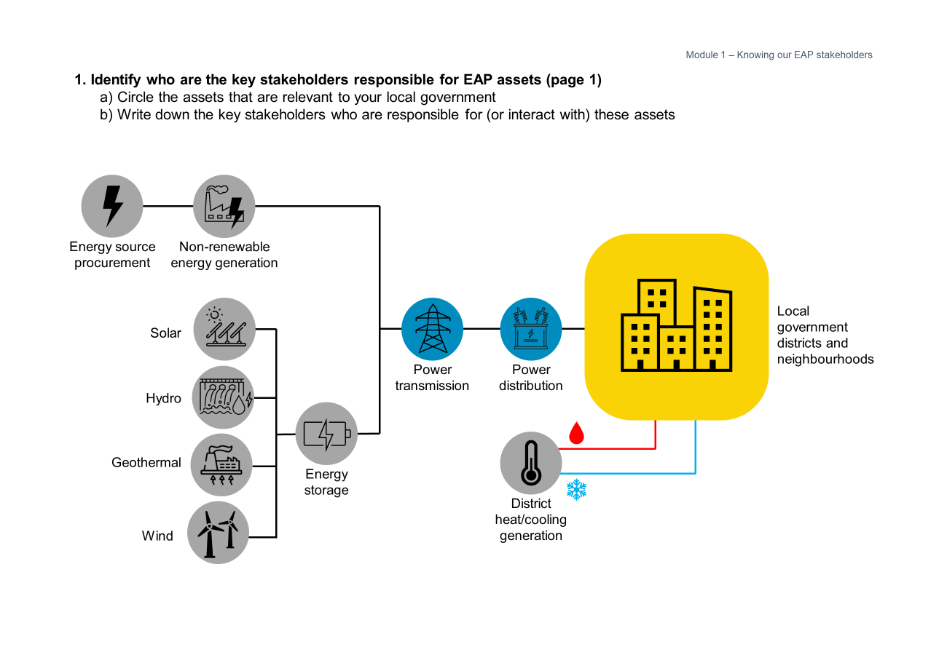
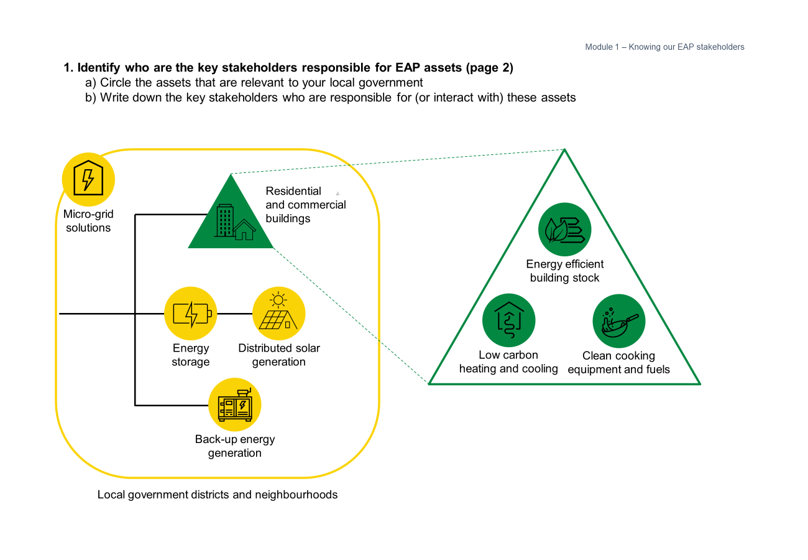
ツール＆ファシリテーションガイド
ステークホルダーの特定
モジュール1 - EAPのステークホルダーを知る
1
チームが重点的に取り組み
たいEAP資産に〇をつける。
ファシリテーターのメモ
主要な利害関係者には、これらの資産を管理する組織や、これらのシステムと頻繁にやり取りするコミュニティが含まれる可能性がある。
2
付箋を使い、これらの資産に関する主要な利害関係者を書き出す。

Slide 36
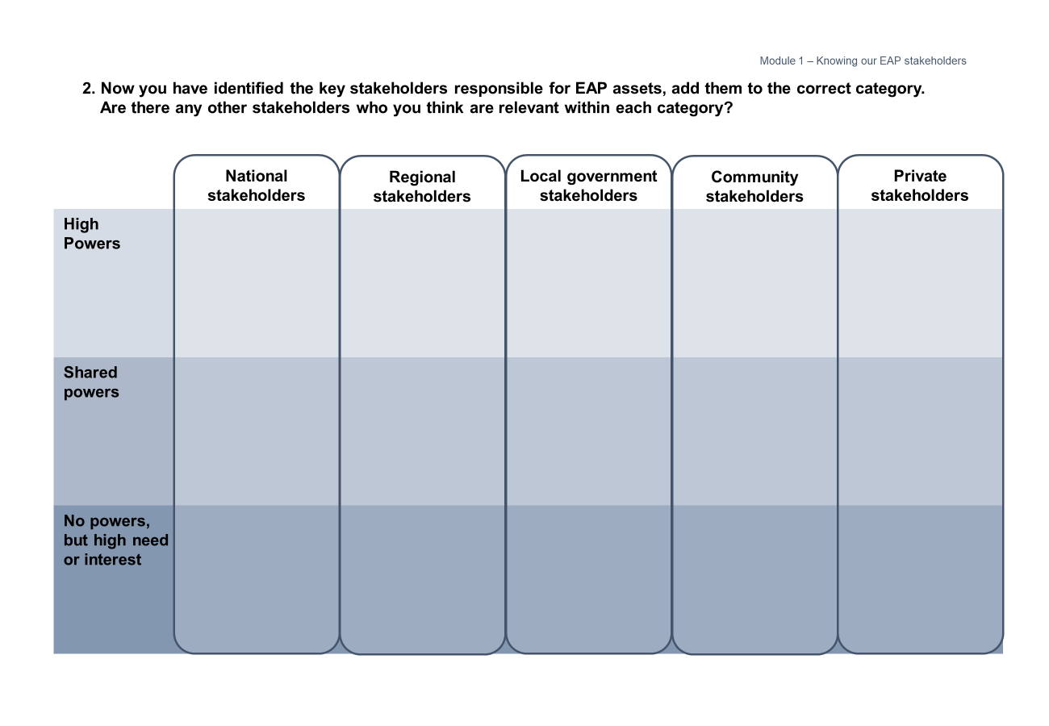
ツール＆ファシリテーションガイド
ステークホルダーのマッピング
モジュール1 - EAPのステークホルダーを知る
1
あなたの自治体でEAP関係者の権限の程度に基づいて、付箋を貼る。
ファシリテーターのメモ
関連する各ステークホルダーグループ内では、EAPの特定のトピック／領域に対する権限の度合いが異なる可能性がある。このことを表内で区別するようにする。
2
あなたの地域の状況に応じて
その他のステークホルダーの
欄を追加する。

Slide 37
モジュール1 - EAPのステークホルダーを知る
1.EAP資産に責任を持つ主な利害関係者を特定する（1ページ目）
  あなたの自治体に関連する資産を〇で囲む。
  これらの資産に責任を持つ（またはこれらの資産と相互作用する）主要な利害関係者を書き出す。
エネルギー源の
調達
非再生可能
エネルギー生成
地方自治体域内と近隣地域
太陽光
エネルギー
送電
エネルギー
配送
水力
地熱
エネルギー
貯蔵
地域冷暖房発電
風力

Slide 38
モジュール1 - EAPのステークホルダーを知る
1.EAP資産に責任を持つ主な利害関係者を特定する（2ページ目）
  あなたの自治体に関連する資産を○で囲んでください。
  これらの資産に責任を持つ（またはこれらの資産と相互作用する）主要な利害関係者を書き出す。
住宅および
商業施設
マイクログリッドソリューション
エネルギー効率
建物ストック
エネルギー
貯蔵
分散型
太陽光発電
低炭素
冷暖房
きれいな
調理器具と燃料
バックアップ発電
地方自治体域内と近隣地域

Slide 39
モジュール1 - EAPのステークホルダーを知る
2.EAP資産に責任を持つ主要な利害関係者を特定できたので、適切なカテゴリーに追加する。
各カテゴリーにおいて、他に関連すると思われるステークホルダーがいるか確認する。
国内の
ステークホルダー
地域の
ステークホルダー
地方自治体の
ステークホルダー
コミュニティの
ステークホルダー
民間の
ステークホルダー
高い 権限
共有される 権限
権限はないが 必要性と関心が 高い

Slide 40
ヘルスチェックワークシート
EAPのステークホルダーを知る
モジュール1 - EAPのステークホルダーを知る
さまざまなEAP資産に関連する主要なステークホルダーは誰か？
国内のステークホルダー
地域のステークホルダー
自治体のステークホルダー
コミュニティの
ステークホルダー
介入に参加し、主導する場と機会を与えられるべき他の重要なグループはどれか？

Slide 41
モジュール2
データとしてのストーリー

Slide 42
データとしてのストーリー
モジュール2 - データとしてのストーリー
「実際の話」を理解することは,、地域の状況におけるEAPP は、エネルギーアクセスとエネルギー貧困を「実際の話」の観点から調査することで、CRF内の既存の指標を補完し、データの意味を解明しながら、EAPP の指標と目標に文脈的なニュアンスを加えることを目指している。
システム的な観点から見ると、家庭や個人とエネルギー供給・請求システムとの相互作用は、地方自治体が実施または提唱できるインフラ、技術、政策的解決策を示している。
コミュニティ・レベルでは、エネルギー貧困がもたらす結果についての「実際の話」は、地方自治体がプロジェクトや社会経済支援を調整するための定性的データとなる。
このモジュールの目標
地方自治体におけるEAPを理解するための出発点となる「実際の話」の地域でのストーリーについてブレインストーミングする。
EAP介入で取り組むべき重要な文脈や解決策を示すストーリーに注意する。
その他の有用なリソース
燃料貧困世帯と脆弱世帯への支援：自治体ツールキット(Local Authority Toolkit)
C40の包括的気候変動対策プレイブック(Inclusive Climate Action playbooks)

Slide 43







人々を中心に据える
モジュール2 - データとしてのストーリー
EAPは日常生活における窮乏の実体験であるため、ストーリーの背後にあるアイデンティティに根差すことが重要である。
特定のEAPの課題によって影響を受ける人々のタイプに注目することは、地方自治体がどのようなアイデンティティが最もリスクにさらされているかを理解する上で重要である。
これによって地方自治体は、特定のアイデンティティの組み合わせ（例：少数民族の若者、特別なニーズを持つ高齢者、不快な労働環境にある女性）に優先順位をつけ、支援を提唱することもできる。
各アイデンティティ・カテゴリーの具体的なニーズや経験の例をいくつか挙げる。
 | 年齢 温熱快適性の欠如は、不健康な住宅や教育上の不利益をもたらす可能性がある。
 | エスニシティ 社会から疎外された、あるいは恵まれない民族グループのゾーニングは、エネルギーや燃料の供給が不足する可能性がある。
 | ジェンダー エネルギーへのアクセスが不足すると、女性は燃料源を集めるために家での仕事が増える可能性がある。
 | 特別なニーズ 信頼性の高いエネルギー供給は、特別なニーズを持つ人々のための多くの技術にとって重要である。
 | 所得水準 相対的に所得の低い人々は、エネルギー価格の不安定さに対処する能力が低い。
 | 生活・労働条件 無公害で効率的なエネルギー発電の欠如は、健康に悪影響を及ぼす可能性がある。

Slide 44
ストーリーの記録
モジュール2 - データとしてのストーリー
このツールを使うことで、自治体職員やその他のステークホルダーが地域社会で最も意識しているEAPの「実際の話」を特定し、文書化することができる。
このワークシートは、特に定量的データがまだ入手できない、あるいは収集されていない場合、地方自治体のEAPの取組みの最初の段階で特に役立つ。
また、これらのストーリーが、エネルギーアクセスと貧困を測定するための「質的データ」としてどのように役立つかを評価するためにも利用できる。
この演習はワークショップ形式で行うことを推奨する。
いつこのツールを使用するか
地域や家庭におけるEAPを理解するための出発点として、また地域社会と関わる際の出発点として。
誰が会話に加わるべきか
エネルギー・インフラ、規制、社会支援、都市計画に関連する地方自治体の部門
コミュニティ組織
「支援が届きにくい」コミュニティの代表者
セットアップとロジスティクスの提案
ワークシートはポスターとして印刷したり、デジタルホワイトボードに追加して付箋と一緒に使うこともできる。

Slide 45
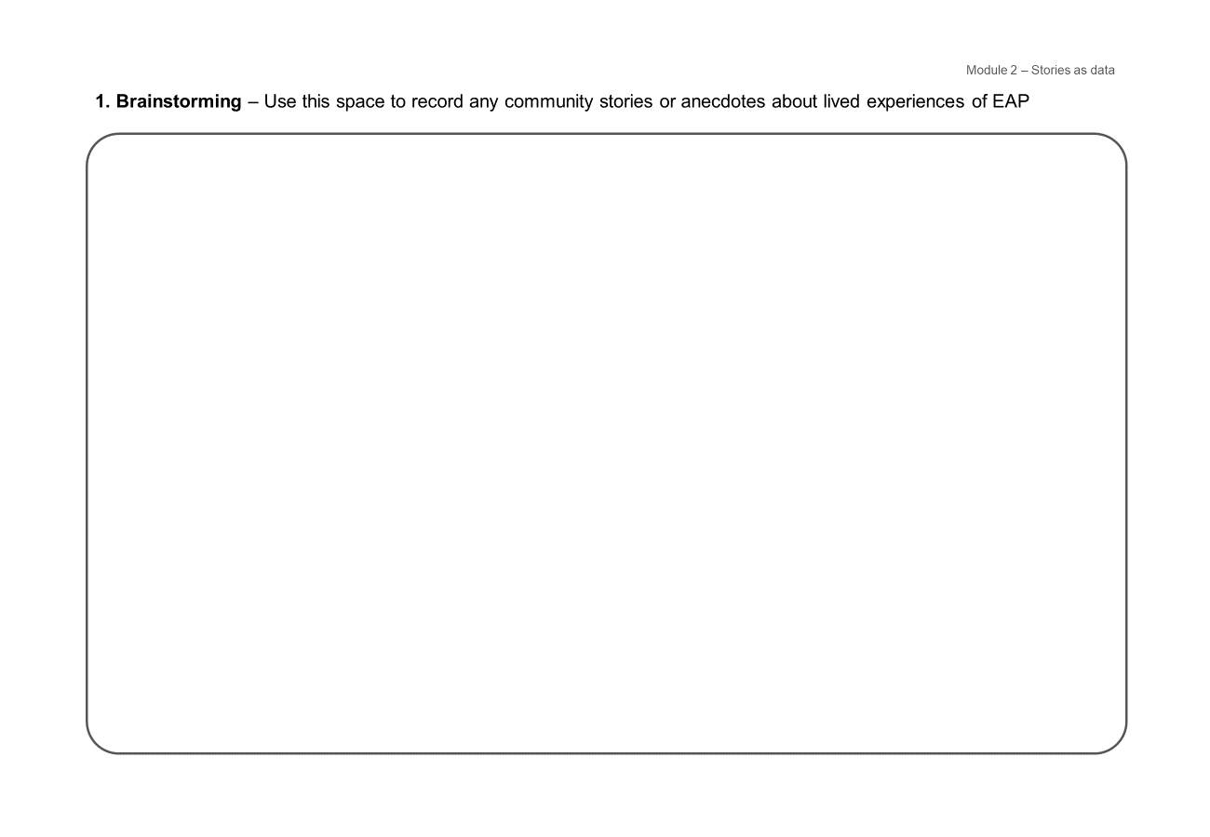
ツール＆ファシリテーションガイド
ストーリー・ブレーンストーミング
モジュール2 - データとしてのストーリー
1
エネルギー貧困（またはエネルギーへのアクセス不足）に関する各ストーリーに付箋をつける。
ファシリテーターのメモ
ストーリーは以下のようなものである
（ただし、これに限定されない）。
エネルギーへの接続、または信頼性
請求書の支払い能力と支払いシステム
家庭、職場、学校での温熱快適性
エネルギー貧困またはエネルギーへのアクセス不足がもたらす健康、経済、社会的影響

Slide 46
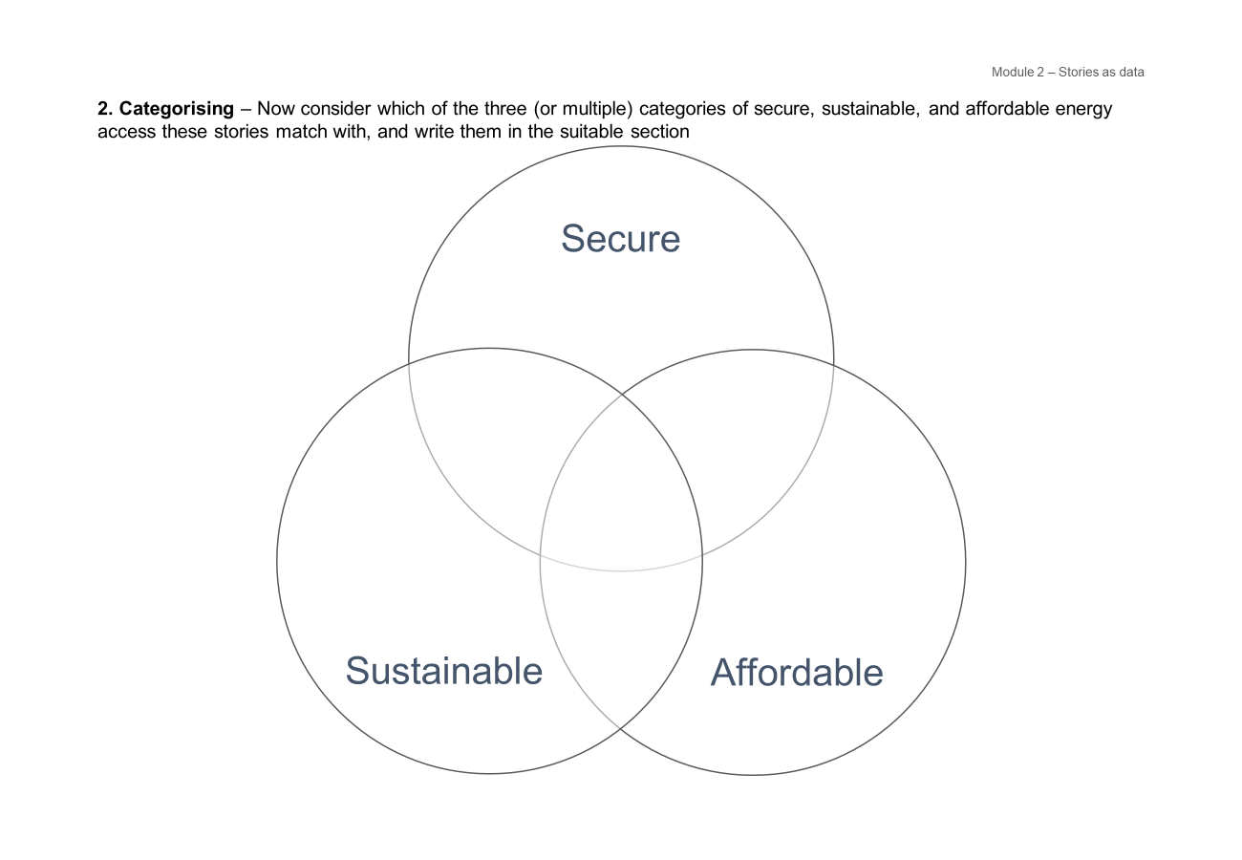
ツール＆ファシリテーション・ガイド
安全、持続可能、手頃な価格なエネルギーへの分類
モジュール2 - データとしてのストーリー
2
付箋紙をこのページに移動し、
エネルギーアクセスの関連する
カテゴリーに従って配置する。
ファシリテーターのメモ
いくつかのアクションは 2つ以上のカテゴリーに
重複する可能性がある
*
可能であれば、
次のステップのために付箋紙を
テーマごとにグループ分けする。

Slide 47
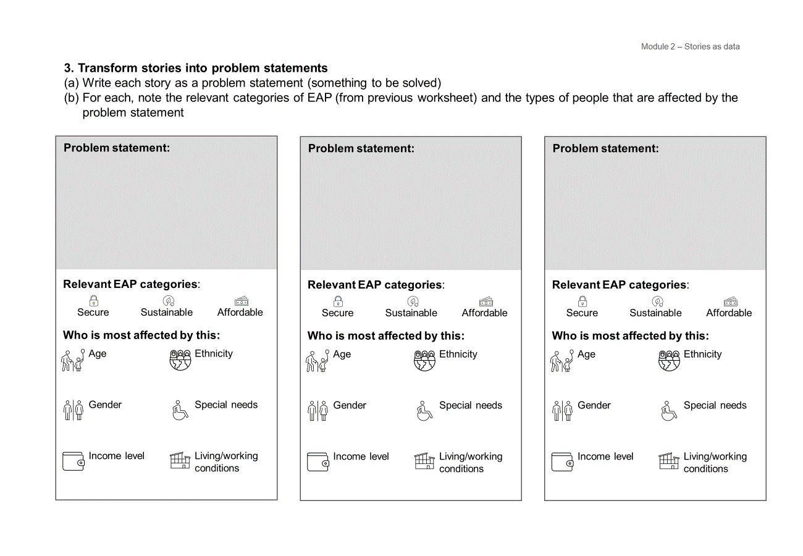
ツール＆ファシリテーションガイド
問題ステートメント
モジュール2 - データとしてのストーリー
ファシリテーターのメモ
問題提起では、EAPの課題を議論して解決する必要がある状況として、指摘する必要がある。
3
テーマグループごとに、
課題を問題提起として
まとめる。
4
アイコンを使って、EAPのカテゴリーと、問題提起によって影響を受ける人々やコミュニティの種類を書く。
ファシリテーターのメモ
これらの問題提起カードは、ワークショップで印刷して記入したり、文書化や、利害関係者とのコミュニケーションに使用したりすることができる。

Slide 48
モジュール2 - データとしてのストーリー
1.ブレーンストーミング-このスペースを使って、EAPの「実際の話」に関するコミュニティの話や逸話を記録する。

Slide 49
モジュール2 - データとしてのストーリー
2.カテゴリー分け - 次に、これらのストーリーが、安全で持続可能かつ手頃な価格のエネルギーアクセスの3つのカテゴリー（または複数のカテゴリー）のどれに当てはまるかを考え、適切なエリアに書き込む。
エネルギーの確保
手頃な価格の
エネルギー
持続可能な
エネルギー

Slide 50









モジュール2 - データとしてのストーリー
3.ストーリーを問題提起に変える
各ストーリーを問題提起（解決すべきこと）として書く
それぞれについて、（前のワークシートの）EAPの関連するカテゴリーと、問題文によって影響を受ける人々のタイプを書く。
問題提起：
問題提起：
問題提起：
関連するEAPカテゴリー：
関連するEAPカテゴリー：
関連するEAPカテゴリー：
確保 | 持続可能な | 手頃な価格
確保 | 持続可能な | 手頃な価格
確保 | 持続可能な | 手頃な価格
最も影響を受けるのは誰か：
最も影響を受けるのは誰か：
最も影響を受けるのは誰か：
年齢 | エスニシティ
ジェンダー | 特別なニーズ
所得水準 | 生活・労働条件
年齢 | エスニシティ
ジェンダー | 特別なニーズ
所得水準 | 生活・労働条件
年齢 | エスニシティ
ジェンダー | 特別なニーズ
所得水準 | 生活・労働条件

Slide 51
健康チェック・ワークシート
データとしてのストーリー
モジュール2 - データとしてのストーリー
あなたの地域社会で最も 注目されるEAPのストーリーは何か? | 解決すべき主な問題は何か? | このストーリーは潜在的な解決策について何を示すか?

Slide 52
モジュール3
利用可能な地域データを調査する

Slide 53
利用可能な地域データを
調査する
モジュール3 - 利用可能な地域データを調査する
EAPPの指標は、3つの主要なエネルギーアクセス属性に対応し、エネルギーが、どの程度安全で、持続可能で、手頃な価格であるかを評価する。
EAPは複雑で多面的な課題であり、文脈に左右され、各自治体に固有のものである。地域のエネルギー価格、住宅ストック、世帯収入、家庭のエネルギー需要、地域の気候など、さまざまな要因が組み合わさって、EAPの具体的な経験や状況につながっている。
エネルギー貧困は、自治体の日常生活における困窮の直接的な表現である。それは、個人、世帯、コミュニティが経験する背景であり、影響でもある。
このモジュールのツールは、どのデータをどのように調査し、それがEAPPの指標とどのように整合しているかを理解するのに役立つ。
このモジュールの目標
自治体域内におけるEAPを理解し、伝え、モニターするために、どのようなデータが有用で重要であるかを調査する。
地方自治体が利用できる定量的データと利用できない定量的データ、およびデータ収集のための行動を理解する。
その他の有用なリソース
世界銀行オープンデータ(Open Data)
国際エネルギー機関（IEA）年次データ(Annual Data)
国連持続可能な開発目標7トラッカー(Sustainable Development Goal 7 Tracker)
世界銀行 持続可能なエネルギーのための規制指標（Regulatory Indicators for Sustainable Energy, RISE）
地域固有の公共データセットも、このモジュールのExcelベースのツールで提案される。

Slide 54
なぜ指標が重要なのか？
モジュール3 - 利用可能な地域データを調査する
EAPPの指標に対する進捗状況の追跡は、すべてのGCoM誓約自治体に対する報告義務の一部であり、地方自治体がEAPの状況を理解し、より持続可能な未来に向けて行動するのに役立つように設計されている。
EAPPの指標は、必須と非必須、グローバルと地域に分かれている。地方自治体は、各地域に関連するエネルギーアクセス属性について、少なくとも1つの必須指標を報告することが期待されている。また、グローバル指標と地域別非必須指標についても報告することが奨励されている。
地方自治体は、エネルギーアクセスを改善し、 エネルギー貧困を緩和するのに適した立場にある。これはデータの収集、分析、伝達を自治体自身が行い、地域の状況、ストーリー、「実際の話」に近いためである。多くの地方自治体は、地域の社会経済データの収集、分析、報告を主体的に行っている。これは、説明責任と機会の両方の領域である。
私たちは自問することができる：
データをどのように集計し、繊細かつ建設的な方法で伝えることができるか？
どのようにすれば、データ収集に地域コミュニティがより直接的に参加し、彼らの「実際の話」を共有することができるのか？
エネルギーアクセスとエネルギー貧困の解決策について地域の利害関係者を調整し、地方自治体や国の政府に対して政策やプログラムを提言するために、データはどのように活用できるのか？

Slide 55
データソースとしてのエネルギー会社
モジュール3 - 利用可能な地域データを調査する
EAPのステークホルダーとしての公益事業者
地域のエネルギー会社(注)は、グローバル指標の必須、非必須、地域指標の非必須項目に含まれる有用なデータの多くを提供することができる。エネルギー会社は、関連するデータを持っているかもしれないが、それを運営する自治体と共有することに消極的かもしれない。そのため、エネルギー会社が自治体とデータを共有するよう働きかけることが重要である。地方自治体はまた、エネルギー会社が所有するデータにアクセスするための協力を求めるべきである。
小規模なエネルギー会社からのデータでは全体像を描くことはできないかもしれないが、自治体域内のEAPの理解に貢献することはできる。
注：原文は”Utilities”（公益事業体）。今回は「エネルギー会社」と訳した。(世界首長誓約/日本 事務局）
エネルギー会社が対応を支援できるEAP指標の例
あなたの自治体で消費される熱エネルギー（冷暖房）の供給源構成
典型的な月（または年）の平均電力供給停止回数
域内の総設備エネルギー容量
電気料金徴収率
電気料金を支払える／支払う意思のある人口
などなど...。

Slide 56
EAP指標データベースツール
モジュール3 - 利用可能な地域データを調査する
このツールは、どのEAP指標が自治体に最も関連しているかを特定し、文書化することができる。また、 CDP-ICLEI Trackを通じたGCoMの共通報告枠組み(CRF)に際し、データ収集と報告を支援するための公的な統計情報へのリンク集も提供されている。
データの優先順位をつけるために、モジュール1で収集した情報を使って、明らかになったストーリーに基づき、必要なデータを特定することができる。
データポイントは、モジュール2のストーリーに関連づけることができ、EAPPの必須指標、非必須指標、地域指標を測定するための「定性的データ」となる。
エクセルベースのツールをダウンロードする
いつこのツールを使うか
このツールは、GCoMのCRF の一部として、必須、非必須、地域別の指標に照らし合わせて報告する必要がある場合に使用できる。
誰が会話に加わるべきか
地方自治体の、エネルギー・インフラ、規制、社会支援、都市計画に関連する部門
地域のエネルギー会社
セットアップとロジスティクスの提案
このツールはエクセルのワークブックの４つのシートから構成されている。このツールの2つ目のワークシートは、大きく印刷して、エネルギーアクセスの事例を説明するための話し合いの指針や情報として使うことができる。

Slide 57
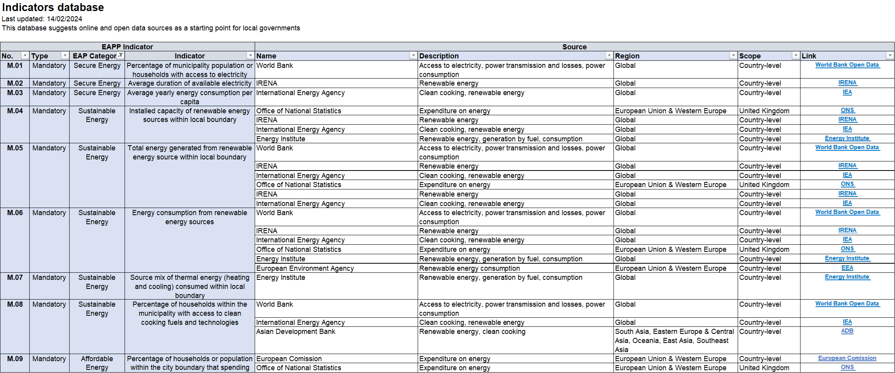
ツール＆ファシリテーションガイド
指標データベース
モジュール3 - 利用可能な地域データを調査する
1
GCoM EAPの柱となる指標は、以下の項目で構成されている。
必須指標と非必須指標
EAPカテゴリー（確保、持続可能、手頃な価格）
2
推奨される公的統計情報は詳細で、リンクが付いており、これらの多くは国および、地方レベルのデータである。

Slide 58
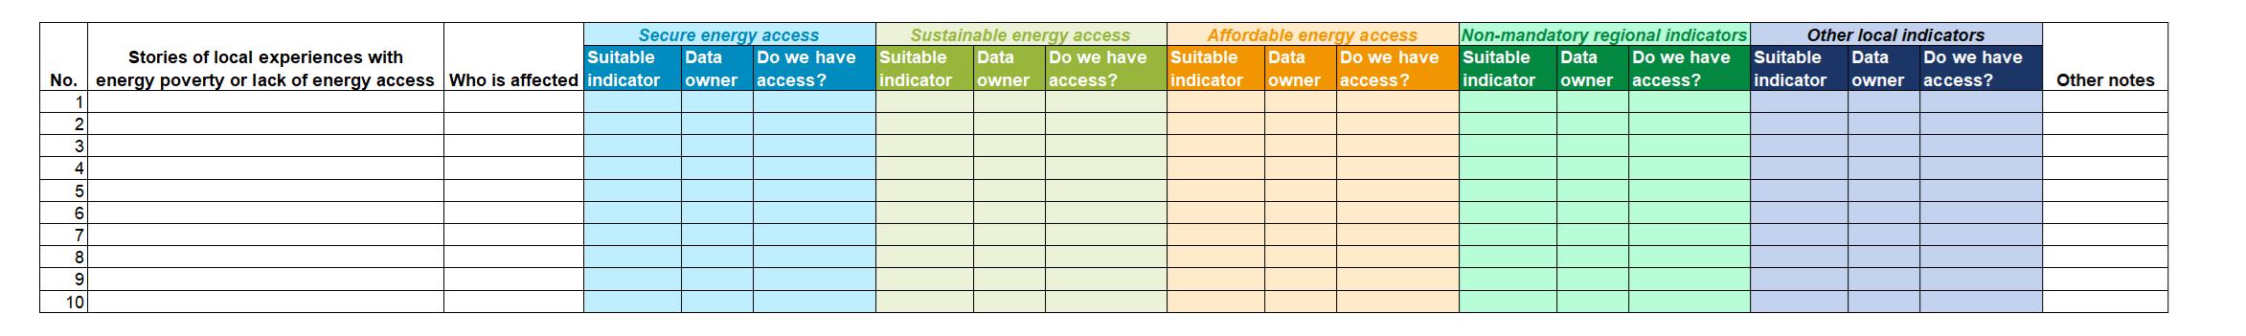
ツール＆ファシリテーション・ガイド
指標対応ワークシート
モジュール3 - 利用可能な地域データを調査する
関連するデータをモジュール２で見つかった問題提起と対応させるためのワークショップや計画策定のツールとして、 追加テンプレートも含まれている。
EAPの各カテゴリーについて
どのような指標が有用か？
(指標データベースシートやモジュール2の知見が役に立つかもしれない）
このデータは、あなたの地方自治体または外部の利害関係者など、どこで収集・管理されているか？
現在、あなたやあなたのチームはこのデータにアクセス可能か？このデータを入手するための手順は何か？

Slide 59
健康診断ワークシート
入手可能な地域データの調査
モジュール3 - 利用可能な地域データを調査する
どのような定量的データを収集、または入手できるのか？ | このデータは庁内の どの部門が保管しているか？
どのような定量的データを収集して いないのか、あるいは入手できないのか？ | このツールの どのデータを 使用できるか？

Slide 60
モジュール4
EAPベースラインを
開発する

Slide 61
EAPベースラインの開発
モジュール4 - EAPベースラインを開発する
モジュール2と3は、EAPに関するさまざまな視点をまとめ、地方自治体の文脈上の問題に対する理解を深めることができる。
地方自治体の特定の EAP ベースラインを開発して理解することは重要であり、このベースラインは、エネルギーアクセスとエネルギー貧困の地域的な状況を示す。これは、「導入前」と「導入後」を比較する方法を提供するものである。この最初のステップによって、地方自治体にとって適切な介入策の計画が可能になる。
このモジュールの目標
あなたの地方自治体でのEAPの定義を草案し、多様な利害関係者に伝わりやすく理解しやすいものにする。

Slide 62
ベースライン・ツール
モジュール4 - EAPベースラインを開発する
このツールは、あなたの自治体におけるEAPに関する体験談や定量的データに基づき、あなたの状況に応じたEAPベースラインを策定するのに役立つ。このEAPベースラインは、あなたの家庭やコミュニティにおけるEAPの全体的な概観を提供する複数の要素を考慮すると、おそらく独自のものになるだろう。
このツールの最初のステップとして、主要な定量的データと主要な「実際の話」を付箋に記録する。その後、これらの付箋を順番に並べてワークシートを完成させ、短い段落としたものがベースラインとなる。
このワークシートは、あなたの分脈のベースラインを把握するのに必要なだけ、何種類でも記入することができる。
いつこのツールを使うか
地方自治体の状況に特化したEAPの定義を構築する。モジュール2と3（または同等のもの）から得られた知見が、重要なインプットとなる。
誰が会話に加わるべきか
地方自治体のエネルギー、インフラ、規制、社会支援、都市計画に関連する部門
コミュニティ組織
セットアップとロジスティクスの提案
ワークシートをポスターとして印刷するか、デジタルホワイトボードに貼る。付箋紙を使用し、それぞれの付箋紙には1つのストーリーまたは定量的なデータを記載する。

Slide 63
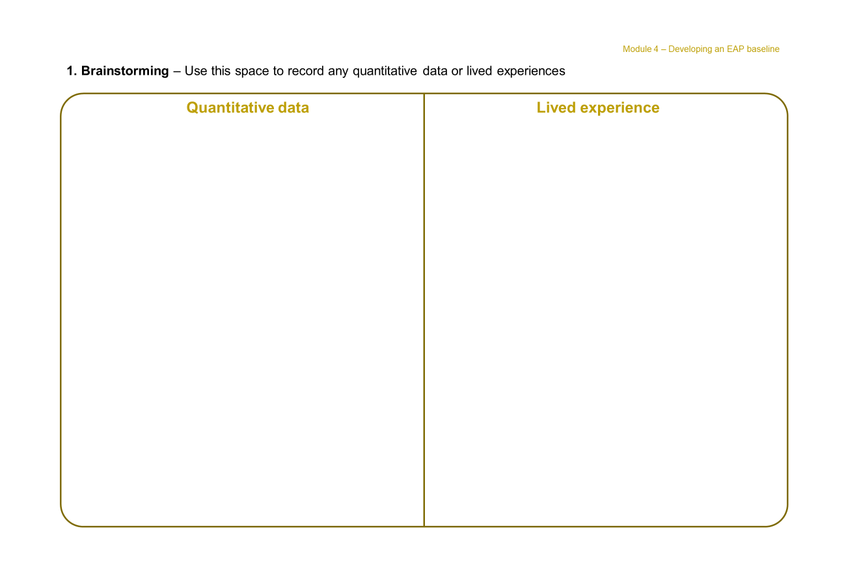
ツール＆ファシリテーションガイド
ストーリーと定量的データの収集
モジュール4 - EAPベースラインを開発する
ファシリテーターのメモ
可能であれば、この議論中に、データやストーリーを横断するテーマをグループ化し始める。
1a
あなたの自治体におけるエネルギーアクセスの課題やエネルギー貧困を説明するデータの見出しに注目する。
(もしあれば、モジュール3での気づき）
1b
あなたの自治体におけるエネルギーアクセスの課題またはエネルギー貧困を説明するストー リーおよび／または問題提起（もしあればモジュール 2 の調査結果）
例
持続可能なエネルギーへの移行は、通常、即時の単一ステップの移行ではない。電気にアクセスできないモザンビークとトーゴの世帯は、さまざまな用途と供給の冗長性を確保するために、バイオマスを含む複数のエネルギー源に依存している。
例
冷暖房用エネルギーの移行電源
構成の指標

Slide 64
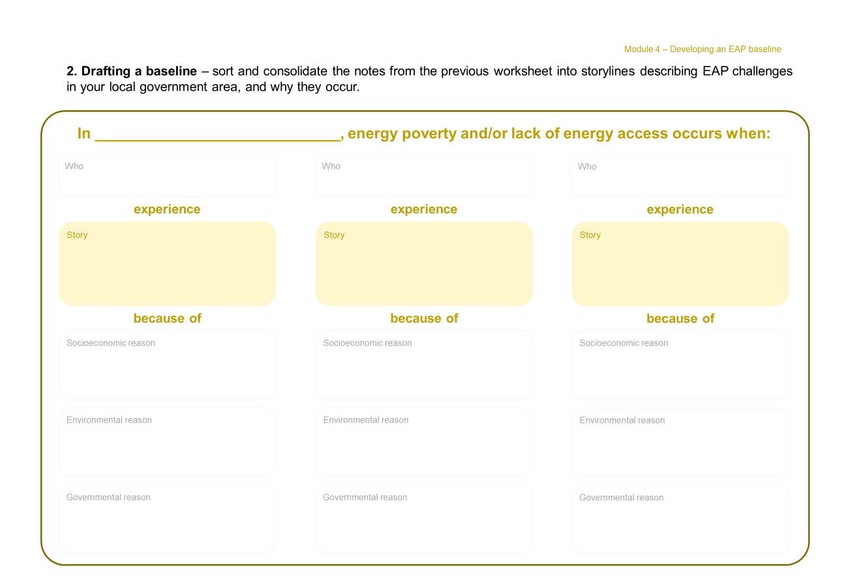
ツール＆ファシリテーションガイド
ストーリーと定量的データの収集
モジュール4 - EAPベースラインを開発する
ファシリテーターのメモ
このワークシートを複数枚用意して、より多くの事例を集約することができる。ただし、可能な適切な範囲で、定義は短くすることをお勧めする。
2
グループ化したテーマをタイトルとして黄色のボックスに
まとめる。
3
エネルギー貧困またはエネルギーアクセス
不足の社会的、経済的、環境的、気象学的、政府的、政治的理由を詳述する。

Slide 65
モジュール4 - EAPベースラインを開発する
1.ブレーンストーミング - 定量的なデータや「実際の話」があれば、このスペースに記録する。
定量的データ
「実際の話」

Slide 66
モジュール4 - EAPベースラインを開発する
2.ベースラインを作成する-これまでのワークシートのメモを分類し、あなたの自治体におけるEAPの課題と、それがなぜ
起こるのかを説明するストーリーにまとめる。
_______________________________________________において、エネルギー貧困および/またはエネルギーアクセスの欠如は、以下の場合に発生する
誰が
誰が
誰が
経験
経験
経験
ストーリー
ストーリー
ストーリー
なぜなら以下の理由による
なぜなら以下の理由による
なぜなら以下の理由による
社会経済的理由
社会経済的理由
社会経済的理由
環境上の理由
環境上の理由
環境上の理由
政府の理由
政府の理由
政府の理由

Slide 67
ヘルスチェックワークシート
EAPベースラインの開発
モジュール4 - EAPベースラインを開発する
あなたの課題領域の概要は何か？

Slide 68
モジュール5
地域の障壁を理解する

Slide 69
地域の障壁を理解する
モジュール5 - 地域の障壁を理解する
このモジュールの目標
地方自治体の職員として、エネルギー貧困への対応やエネルギーアクセスの改善において、経験した主な障壁を自己特定する。
他の関係者によるゲートキーピング(gatekeeping,歯止め)や、住民やコミュニティにとって何が可能であるかについての語りにより、これらの障壁のうちどれが明白で具体的なものであるかについて議論する。
EAP、あるいは他の地域の問題や困窮の形態について、どの障壁が相互に関連しているのか、議論する。
地方自治体の障壁や権限を探ることで、自治体が抱える複雑さが明らかになり、今後の方向性を定める出発点となる。このような障壁を明らかにすることで、自治体内部で、あるいは関連するコミュニティ、民間セクター、地域、国のステークホルダーと協力することで、革新的な解決策を生み出す機会を特定できるようになる。

Slide 70
なぜ障壁について考えるのか？
モジュール5 - 地域の障壁を理解する
地方自治体の職員がEAPソリューションを進める上で経験する日常的な事柄を理解する。
エネルギーアクセスを促進し、エネルギー貧困に取り組むことを強く意識し、尽力しているにもかかわらず、多くの地方自治体は、その計画と実施において特定の障壁に直面している。
地方自治体の職員がEAPに取り組む際に経験する地域の課題を理解することは、努力の方向性を理解する上で極めて重要である。EAPを阻む障壁をマッピングし分析することで、地方自治体の計画とその取組みの効果がどのように、またなぜ制限されているのかを理解することができる。
重点的なソリューションとリソース
EAPの障壁を明らかにすることは、革新的な解決策を生み出す機会を特定するのに役立つ。これは、地方自治体庁内で行うことも、関連するコミュニティ、民間セクター、地域、国の利害関係者と協力することによって行うことができる。

Slide 71

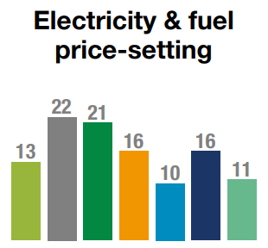
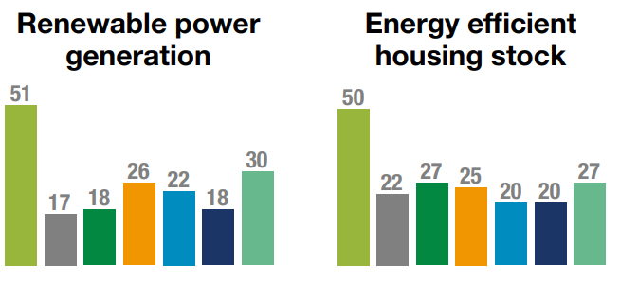
自治体でのエネルギーアクセスの障壁
モジュール5 - 地域の障壁を理解する
2023年の調査で見つかった障壁
EAPに関して 地方自治体が特定した障壁には7つのカテゴリがある。
障壁の種類は、EAPのさまざまな分野に応じて変わる可能性がある。EAPの活動分野の例としては、再生可能エネルギー発電、エネルギー効率の高い住宅ストック、低炭素冷暖房、電気・燃料価格設定などがある。こうした活動分野の多くでは、財務が主な推進力となりうるが、電気・燃料価格設定のようなエネルギーアクセスの側面では、データなどの他の障壁がより多く存在する。
    資金調達
    実施するための組織能力と構造
    物理的・人的状況に関する知識と理解の欠如
    政策状況の誘導
    ステークホルダーとの関わりと協力
    データの入手可能性
    政治的リーダーシップの欠如
    上のグラフは、2023年調査報告書 『Unlocking Urban Energy Access and Poverty（自治体のエネルギーアクセスと貧困の解消）』 から引用したもので、74のGCoM誓約自治体が、エネルギーアクセスの改善とエネルギー貧困の緩和における障壁、地方自治体の権限、取り組みについてオンライン調査とデータ分析を行った。このグラフは、エネルギーアクセスの行動分野において、 回答者が 最も重要だと挙げた障壁を概説している。

Slide 72
障壁の種類
モジュール5 - 地域の障壁を理解する
資金調達
エネルギーアクセスを改善するためのスキームの開発と展開のために、 公的機関、民間機関、国際金融機関からの資金調達や融資を受けることに関する障壁
組織能力と構造
エネルギーアクセスを改善するための計画を策定および管理するための政策、およびビジネス支援を提供する能力が限られていることに関連する課題、およびさまざまなレベルの行政間での関連権限の分配/委譲によって生じる障壁
物理的・人的状況
自治体やコミュニティの地理的条件や人口統計学的特性に関連する課題による、歴史的土地利用計画を含むエネルギーアクセス改善事業実現性への影響可能性
政策状況
政策や規制による市場参入への障壁や、小規模エネルギープロジェクトが経済的に実行可能なスキームの確立能力への制限など、エネルギーアクセス改善を支援する政策環境の未整備
関わりと協力
コミュニティ、民間セクター、政府などその他の重要な利害関係者との効果的な関与と協力の欠如
データ
地方自治体が効果的な意思決定を行うために、情報にアクセスし、必要な知識を獲得する能力に関連する課題
政治とリーダーシップ
一般的な政治的イデオロギーや優先事項、ガバナンスの類型、主要な関係者のリーダーシップの強さに関連する課題

Slide 73
障壁の特定
モジュール5 - 地域の障壁を理解する
このツールは、あなたの地域の状況におけるEAPの障壁を特定し、これらの障壁間の関係と相互関連性を認識し、関連する状況におけるその他の問題に気づくための手引きとなる。
適切な介入策を選択し、効果的に実施するためには、 障壁を理解することが重要である。モジュール1の現地での経験談とは対照的に、これらはEAPに対処するための政策や解決策の実施に携わる自治体職員としての日常業務における課題に関係する。
これまでのモジュールを修了している場合は、最初のモジュールを振り返って、発見したストーリーを再確認し、なぜこのようなストーリーが存在するのか、また、このようなストーリーを生み出す障壁は何なのかを理解することが有効である。
いつこのツールを使うか
このツールは、あなたの状況においてEAPがどのようなものかを理解し、どのような障壁に直面しているかを特定する準備ができているときに使用できる。このツールでは、あなたが関わっているコミュニティにおけるアクセスの障壁ではなく、あなたのEAP業務における障壁に焦点を当てる必要がある。
誰が会話に加わるべきか
あなたの自治体の状況において、EAPの概要を把握している地方自治体職員
セットアップとロジスティクスの提案
次のページは大きなポスターとして印刷できる。付箋や
ペンを使ってワークシートを完成させる。

Slide 74
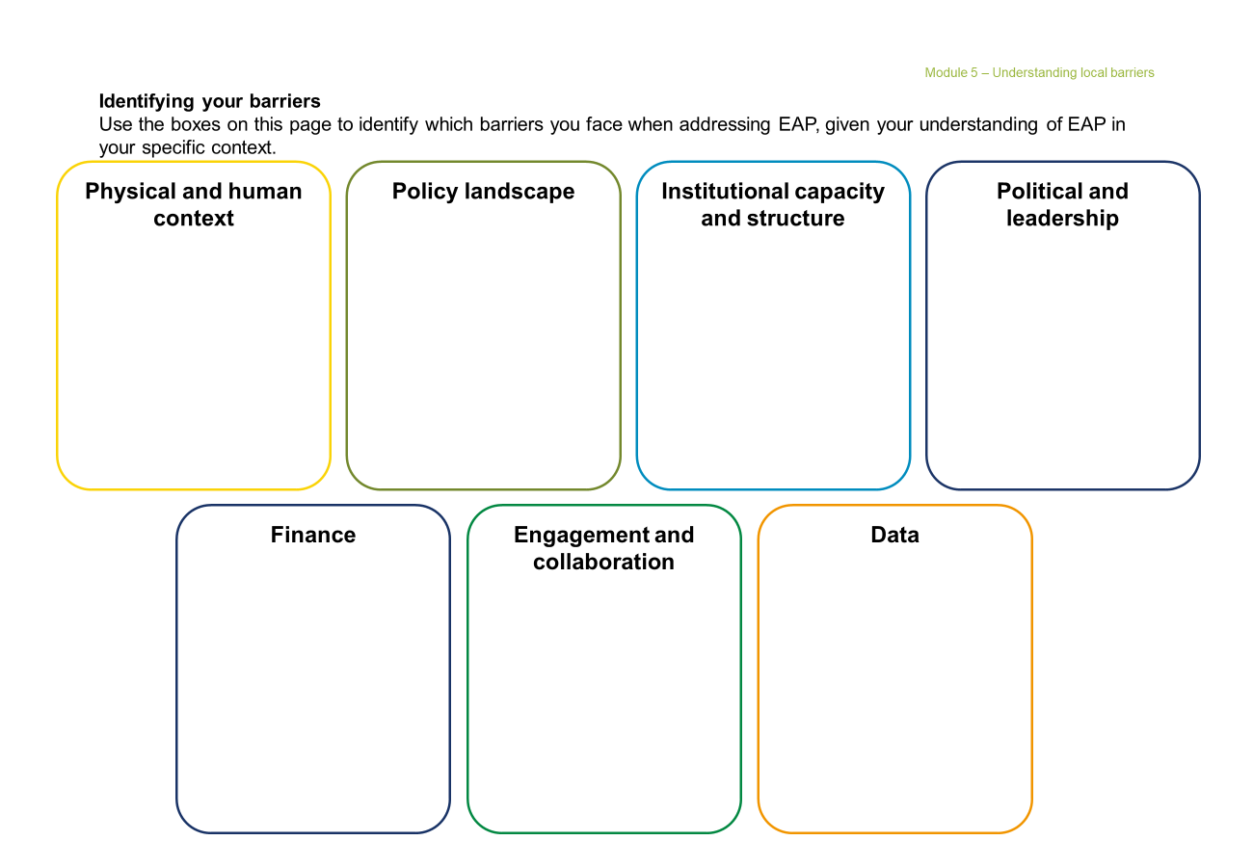
ツール＆ファシリテーションガイド
地方自治体の障壁の特定
モジュール5 - 地域の障壁を理解する
EAP業務で、あなたやあなたのチームが経験した地方自治体の障壁ごとに付箋をつける。
ファシリテーターのメモ
議論を支援するために、このワークシートを余分に印刷して、次のいずれかに使用する。
同僚が個別のワークシートでブレインストーミングできるようにする
グループディスカッション
各カテゴリにおける地方自治体の障壁について議論し、要約するための大きめのワークシート
ファシリテーターのメモ
障壁についてブレインストーミングを行う際は、次の点について考えると役立つかもしれない。
どのような行政上の障壁に直面しているか？
政治的な障壁はあるか？
解決策や政策が不可能だと感じさせる日常的な事柄は何か？

Slide 75
モジュール5 - 地域の障壁を理解する
1.障壁の特定
このページのボックスを使って、EAPに取り組む際にどのような障壁に直面するかを特定してください。
物理的・人的背景
政策状況
組織能力と構造
政治とリーダーシップ
資金調達
関わりと協力
データ

Slide 76
モジュール5 - 地域の障壁を理解する
ヘルスチェック・ワークシート
自治体の障壁を理解する
主な障壁は何か
エネルギー貧困への対処や改善において
エネルギー貧困への取り組みや改善
エネルギーアクセス？
エネルギー貧困への対処やエネルギーアクセスの改善に関するあなたの経験において、主要な障壁は何か？
あなたの自治体にとって最も困難な障壁はどれか？
あなたの状況において、どのような障壁が他の問題（または困窮の形）と関連しているか？

Slide 77
モジュール6
自治体の利用可能な
権限を最大化する

Slide 78
自治体の利用可能な権限を
最大化する
モジュール6 – 自治体の利用可能な権限を最大化する
このモジュールの目標
地方自治体が政策に影響を与え、解決策を実施する権限について、完全なもの、一部のもの、または全く有しないEAP資産を自ら特定する。
地方自治体がどこでどのように、委員会等を招集したり提言を行う権限を持っているかを検討し、ブレインストーミングを行う。
その他の有用なリソース
C40による、「救済、改修、自然エネルギーを通じて欧州の公正なエネルギー転換を推進するための都市の権限」(“City powers to advance a jus energy transition in Europe through relief, retrofits and renewables”)に関するリソースパック
利用可能な権限とリソースの範囲内で行動目標を設定する
地方自治体には、エネルギーを生成・供給する自治体の資産や機能を管理する直接的な権限が限られていることがしばしばある。さまざまなレベルの政府、エネルギー会社、より広範な利害関係者が、どのような権限を持っているのかを理解することは、地方自治体が的を絞った協力を通じて効果的かつ効率的な行動をとることができる。

Slide 79
EAP分野における地方自治体の権限
モジュール6 – 自治体の利用可能な権限を最大化する
意思決定権限がどこにあるのか、部分的か、あるいは利用できないのかを知る
エネルギーアクセスを支援し、エネルギー貧困を緩和するために重要な自治体資産や機能に対する地方自治体の権限の範囲は、国の状況や資産の種類によって大きく異なる。こうした違いを把握することで、行動する機会がどこにあるのかを理解するのに役立つ。
EAP資産に対する権限は、5つの主要な次元に分類することができ、それぞれ地方自治体が権力と影響力を行使できるさまざまな方法に対応している。
権限と障壁の相関性
利用可能な能力と権限に基づき、地方自治体は、協力を通じて利用可能な権限を最大限に活用することで、エネルギーアクセスに対する障壁（モジュール5）に対処するためのさまざまなアプローチを用いることができる。
ビジョンと方針の設定
資産に関する全体的なビジョン、目標、戦略、方針を確立する
能力
所有／運営
資産と方針のオーナーシップ
または運用責任
規制の設定
資産と価格を統制する規制を
施行する責任
権限の次元
規制の実施
資産と価格設定に関する規制の執行責任
予算管算
資産の予算を管理または設定
する能力

Slide 80
自分の権限を見極める
モジュール6 – 自治体の利用可能な権限を最大化する
EAPに対処するための適切なアプローチ（ビジョンや政策を設定する権限、資産を所有／運営する権限、規制を設定する権限、規制を実施する権限、予算支出を管理する権限）を特定するには、国や地域の状況においてあなたが持つ権限の次元を理解することが重要である。
このツールを使えば、自分の権限をマッピングして、以下の複雑さを解明できる。
招集権（ステークホルダーの関与と協力）
アドボカシー権（国家政府およびその他の地域／世界機関との連携）
直接的な権限（地方自治体の管理）
いつこのツールを使用するか
このツールは、あなたの状況（モジュール1からモジュール5）においてEAPがどのようなものかについて基本的な理解がある場合に特に役立つ。
誰が会話に加わるべきか
モジュール1から5までの調査結果の概要を把握している地方自治体の職員、およびEAPに携わる他の自治体職員
セットアップとロジスティクスの提案
権限グリッド（85ページ）を大きなポスターとして印刷し、各次元におけるあなたの自治体の権限を特定する。
異なる3色の付箋を使って招集権、アドボカシー権、直接的な権限の各分野について、権限の程度を示すことができる。

Slide 81
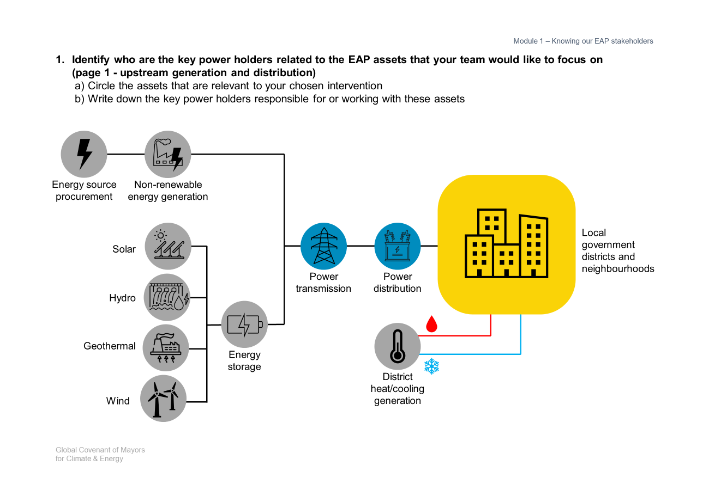
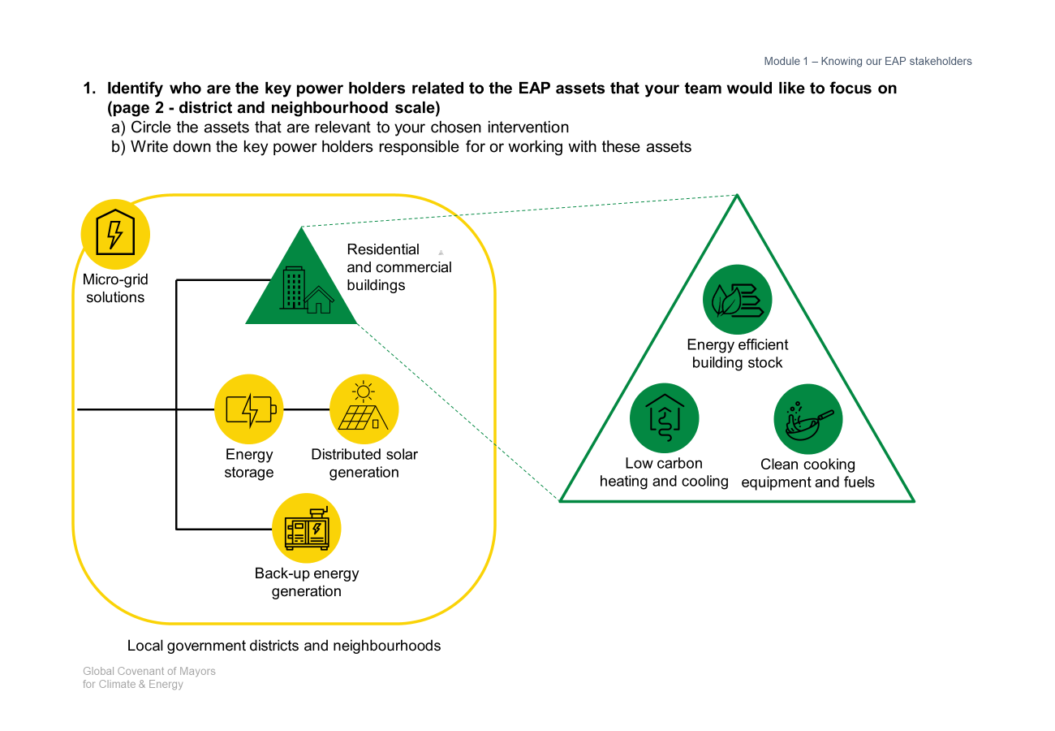
ツール＆ファシリテーションガイド
EAP資産と範囲の特定
モジュール6 – 自治体の利用可能な権限を最大化する
ファシリテーターのメモ
特にモジュール1でこの演習を行い、同じ焦点を持っている場合は、このステップは任意である。
1
チームが重点的に取り組みたいEAP資産に〇をつける。
ファシリテーターのメモ
異なる色の付箋やペンを使い、権限が招集、アドボカシー、直接的のいずれであるかを記す。
2
付箋を使い、これらの資産の主要な権限保持者を書き出す。

Slide 82
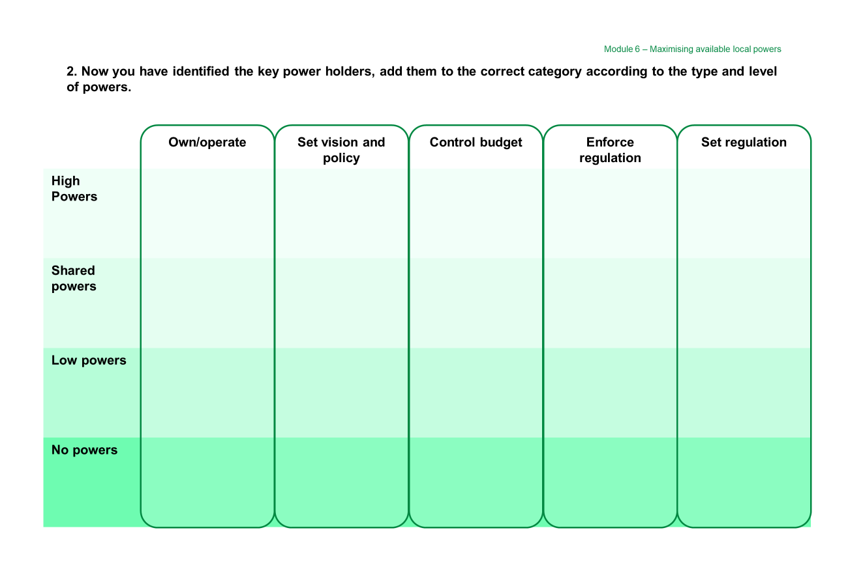
ツール＆ファシリテーションガイド
権限の分析
モジュール6 – 自治体の利用可能な権限を最大化する
各組織に付箋を貼り、EAP資産の管理に関する権限のレベルと種類を記入する。
1つの組織がEAP資産の複数の側面を管理している場合、複数の付箋を追加する必要があるかもしれない。

Slide 83
モジュール6 – 自治体の利用可能な権限を最大化する
チームが注目したいEAP資産に関連する主要な権限保持者を特定する。
(1ページ - 上流の発電と配電)
  あなたが選択した介入に関連する資産に〇印を付ける。
  これらの資産に責任を持つ、またはこれらの資産に携わる主要な権限保持者を書き出す。
エネルギー源の
調達
非再生可能
エネルギーによる発電
地方自治体域内と近隣地域
太陽光
送電
配電
水力
地熱
エネルギー
貯蔵
地域冷暖房発電
風力

Slide 84
モジュール6 – 自治体の利用可能な権限を最大化する
チームが注目したいEAP資産に関連する主要な権限保持者を特定する。
(2ページ - 地区および近隣地域規模)
  あなたが選択した介入に関連する資産に〇印を付けてください。
  これらの資産に責任を持つ、またはこれらの資産に携わる主要な権限保持者を書き出す。
住宅および
商業施設
マイクログリッドソリューション
エネルギー効率
建物ストック
エネルギー
貯蔵
分散型
太陽光発電
低炭素
冷暖房
きれいな
調理器具と燃料
バックアップ発電
地方自治体域内と近隣地域

Slide 85
モジュール6 – 自治体の利用可能な権限を最大化する
2.これまでで主要な権限保持者を特定できたので、権限の種類とレベルに応じて、適切なカテゴリに配置する。
所有／運営
ビジョンと方針の設定
予算管理
規制の実施
規制の設定
高い権限
部分的権限
低い権限
権限なし

Slide 86
ヘルスチェックワークシート
自治体の権限を最大限に活用する
モジュール6 – 自治体の利用可能な権限を最大化する
政策に影響を及ぼし、介入策を実施する権限を完全に持っている、部分的に持っている、あるいは持っていないEAP資産はどれか？
完全なる影響力
部分的な影響力
その影響力を誰と共有しているのか？
低い影響力
どのステークホルダーが
影響力を持っているのか？

Slide 87
モジュール7
EAP介入策を設計する

Slide 88
EAP介入策を設計する
モジュール7 - EAP介入策を設計する
このモジュールでの目標
時間軸、現在の能力、利用可能な権限に基づき、特定の介入に対する地方自治体の意欲を振り返る。
どの介入が優先され、あなたの自治体や住民に適しているかを自ら確認する。
介入策を詳細化し、より小さなステップに分解する。
その他の有用なリソース
国際エネルギー機関(IEA）のEnergy Efficiency Policy Toolkit(エネルギー効率政策ツールキット)
REN21のMini-grid Policy Toolkit（ミニグリッド政策ツールキット）
エネルギーアクセスを改善し、エネルギー貧困を削減するために、地方自治体が採用できる5つの異なる介入がある。
政策と規制
ステークホルダーとの協力
庁内の能力向上とデータ収集
投資とファイナンスの確保
自治体主導のプログラム
これらの介入が、それらが機能する障壁や権限構造の影響を受けていることに注意することが重要である。この関係については、このモジュールのツールで検討する。
これらの介入策はエネルギーアクセスの改善とエネルギー貧困の緩和に向けたイニシアチブについて質問した、74のGCoM誓約自治体による机上調査とオンライン調査から得られた、「エネルギーアクセスの解消に関する2023年調査報告書」に基づいている。これらの介入策は「lever(てこ入れ)」と呼ばれているが、介入(intervention)という言葉の方が、エビデンスベースと実際の取組をより適切に表している。

Slide 89
EAP介入策
モジュール7 - EAP介入策を設計する
このアプローチは、地方自治体がエネルギー貧困に対処し、エネルギーアクセスを促進するために用いる介入策の種類において、具体的に示すことができる。
地方自治体は、エネルギーアクセスへの道のりの中で自分たちがどの位置にいるのかを理解する出発点として、こうしたさまざまな介入策を参考にすることができる。
これらの介入は、潜在的な行動のアイデアとして
使うこともできる。自治体独自の状況を反映させるために、これらの介入策を調整する必要がある。
政策と規制
このカテゴリの介入は、地方自治体の介入、民間セクターの革新、地域社会の利害関係者の育成を可能にする政策と規制の確立に重点が置かれている。
ステークホルダーとの協力
データ収集とエネルギーアクセス対策の実施に向け、コミュニティ、民間セクター、地方自治体の他の階層や他の部門と協力するための地方自治体の取組み
庁内の能力向上とデータ収集
地方自治体の技術的と資源的能力を向上させるための介入、ならびに明確なモニタリング・評価・報告の確立
投資とファイ
ナンスの確保
エネルギーアクセス政策とプログラム実施における解決策のための、地域、国、国際的な資金を確保するための介入
自治体主導の
プログラム
エネルギーアクセス対策が、大規模なプログラムや多様なインフラ 資産に対して、費用面、管理面で有効でない場合、地方自治体がプログラムやプロジェクトを直接行うことができる。

Slide 90
EAP介入策立案のためのアプローチ
モジュール7 - EAP介入策を設計する
行動を起こす視点を変える
独自の状況と限られた資源に基づいて介入を特定し、立案する際、地方自治体がエネルギーアクセスへの障壁に対処するために、右図の3つのアプローチを考慮することを勧める。
これは、行動について話し、優先順位をつけ、評価する方法を変えることである。これは、エネルギーアクセスの計画と実行の結果が、すぐには表れなかったり、明らかでなかったりする場合に特に重要である。また、エネルギー貧困にあまり関心のない人々には、そのメリットが理解されないかもしれない。
これらのアプローチは、ガバナンス、政策とプログラム、報告に、反復的かつ段階的に導入することができる。また、これらのアプローチは互いに重なり合い、補強し合うことで、コミュニティのエネルギーアクセスの向上だけでなく、持続可能性、社会的公平性、さらにはそれ以外の分野においても、地方自治体の優先事項に貢献することができる。
短期および長期の成果を評価する
目に見える成果や即時的な成果を生み出さない可能性のある、複雑なコミュニティ、民間セクター、垂直的な関与を優先する。
効率的、効果的かつ公平な能力配分
自治体職員に、日常業務において公平な計画と成果を目指して資源を配分するための、明確さと権限を与える。
協力によって利用可能な権限を最大化する
イノベーション、プログラム、アドボカシーを最大化するために、
利用可能な権限の範囲内で、場や、ステークホルダー、機会を
探索する。

Slide 91
主要な介入策の特定
モジュール7 - EAP介入策を設計する
自治体独自のガバナンス構造、EAPの課題、その他の背景要因を考慮した上で、どのような介入が自治体にとって適切かを理解することは、その地域でEAPに取り組むための重要な一歩となる。
このツールは、どのような介入策が利用できるかを特定し、いつ成果がもたらされるのか、必要とされる地方自治体の能力レベル、介入策を成功裏に実施するために最大限に活用すべき権限を理解するのに役立つ。
このツールはまた、選択した介入策をより小さく、実行可能なステップとして定義する方法についても示す。
このセクションのワークシートには、推奨される介入策が示されており、あなたの状況でどのように適用できるかを特定するためのスペースが設けられている。
いつこのツールを使用するか
地方自治体がEAPに対処するためにどのような介入ができるかを理解する準備ができたら、このツールを使用する。
誰が会話に加わるべきか
地方自治体の職員は、選択した介入策に関与する主要な利害関係者が、自治体の特定の部局を超えて広がる可能性があることを認識しながら、このツールを使用することができる。
セットアップとロジスティクスの提案
このセクションのワークシートには、推奨される介入策が列挙されている。チェックボックスを使って、関心のある介入策を指定する。あなたのメモを記録し、その介入があなたの状況でどのように実施できるかを示すためのスペースがある。
2枚目のワークシートは、発展させ、実施したい介入策の実演として使用することができる。

Slide 92
介入タグ
モジュール7 - EAP介入策を設計する
このセクションの介入策には「タグ」が付けられており、時間軸、リソースと必要とされる能力、介入策の実施に必要な権限を示している。ただし、状況はそれぞれの異なるため、あなたの状況に関連する特定のタグを記録するスペースもある。
成果がより目に見え、具体的な ものとなる時間軸 |  | 地方自治体の能力と資源に対する要求レベル |  | 介入を適用し最大限に活用する 地方自治体の権限
 | 短期 1～3年 |  | 容易 既存の資源で実現可能 |  | 唯一の権力 地方自治体のみが 権限を持つ
 | 中期 3～10年 |  | 協働 庁内および地域の ステークホルダーとの関わりを含む |  | 権力の共有 地方自治体が単独、 または共有の権限を持つ
 | 長期 10年以上 |  | 広範な協力 地方および国のアクターとの関与を含む |  | 限られた権限 地方自治体は権限を共有している、もしくは、権限がない

Slide 93
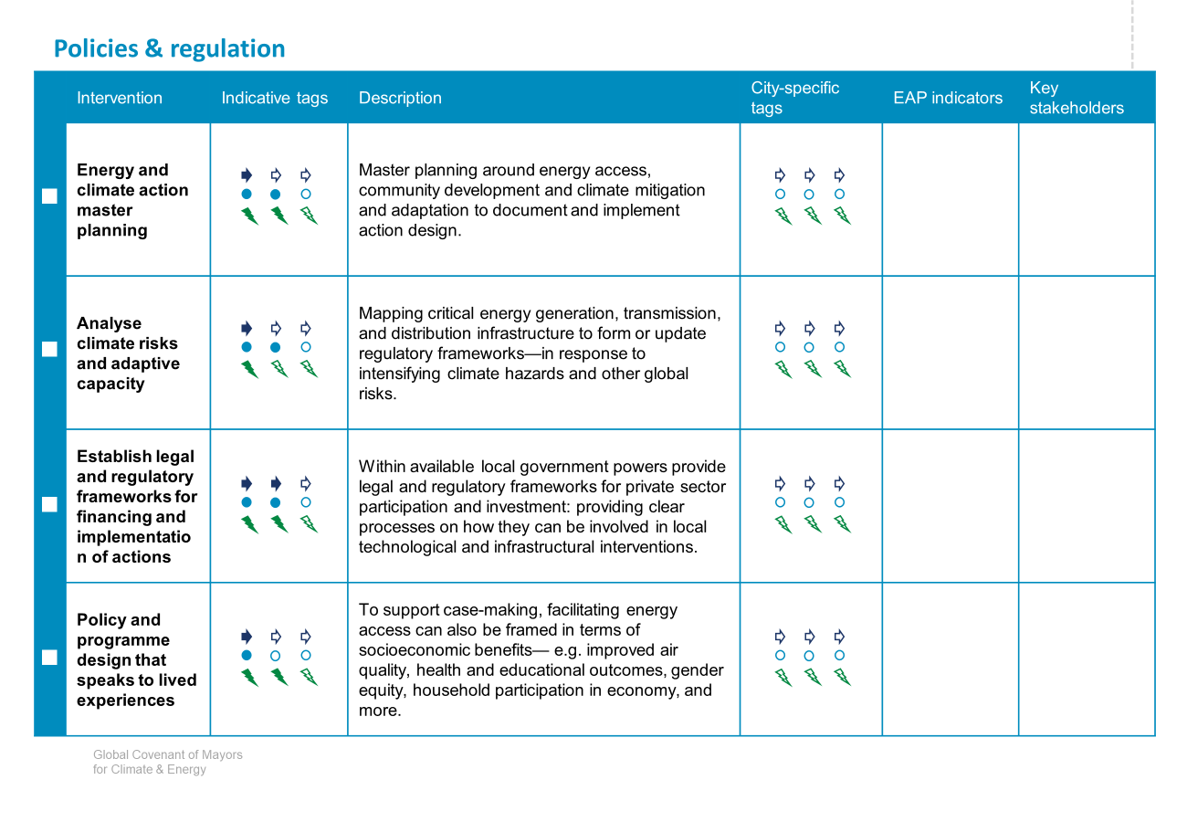
ツール＆ファシリテーションガイド
地域の介入策の特定とカスタマイズ
モジュール7 - EAP介入策を設計する
2023年の研究から示唆された介入策のリストが、出発点として示されている。
これらの欄を使用して、地方自治体の状況、EAPの需要と対応する指標、主要な利害関係者を記す。
関心がある
介入策の□に印を付ける。
計画時の議論では、マーカーや付箋を使って、あなたの自治体の状況やニーズに合うように介入策にコメントや編集を加える。
ファシリテーターのメモ
モジュール2の指標を使用したり、CRFのEAPPの指標から選ぶこともできる。

Slide 94
政策と規制
 | 介入 | 主なタグ | 説明 | 自治体別タグ | EAP指標 | 主要な 利害関係者
 | エネルギー・ 気候変動対策 マスタープラン |  | エネルギーアクセス、コミュニティ開発、気候緩和・適応に関するマスタープランを策定し、行動計画を文書化・実施する。
 | 気候リスクと適応能力の分析 |  | 激甚化する気候災害やその他の地球規模のリスクに対応して、重要なエネルギー発電、送電、配電インフラを配置し、規制の枠組みを構築または更新する。
 | 資金調達と行動実施のための法的・規制的枠組みの確立 |  | 利用可能な地方自治体の権限の範囲内で、民間セクターの参加と投資のための法的・規制上の枠組みを提供し、民間セクターが地域の技術やインフラ介入にどのように関与できるかについて明確なプロセスを提供する。
 | 「実際の話」に基づいた政策とプログラムの設計 |  | 事例作成を支援するために、エネルギーアクセスの促進は、例えば、大気質の改善、健康や教育の成果、ジェンダー平等、家庭の経済活動への参加などの社会経済的便益の観点からも構成することもできる。

Slide 95
ステークホルダーの協力
 | 介入 | 主なタグ | 説明 | 自治体別タグ | EAP指標 | 主要な 利害関係者
 | コミュニティ主導のデータ収集プログラム |  | 地域のリーダーや住民が中心となって、「実際の話」についての定量的・定性的データの照合と文書化を促進する。
 | 特定の状況やニーズに対応した解決策の、地域コミュニティとの共同設計 |  | 分析と利害関係者の関与のステップを、政策やプログラムの作成過程に組み込み、コミュニティや世帯における特定の「実際の話」から情報を得て、それを確実に適用する。
 | 民間セクターや 大学・研究機関等との連携 |  | 民間セクターや学術機関のノウハウを活用し、技術的な解決策を設計し、プロジェクトを実施し、コミュニティに研修の機会を提供する。
 | 透明性があり、 文書化された プロセス |  | 事例作成を支援するために、エネルギーアクセスの促進は、例えば、大気質の改善、健康や教育の成果、ジェンダー平等、家庭の経済活動への参加などの社会経済的便益の観点からも構成することもできる。
 | 国や地方のエネルギーアクセス関係者との連携 |  | 国や地域団体、エネルギー供給業者と連携し、インフラ、法律、資金面での解決策を提唱する。
 | 国の関与のための利害関係者とデータの調整 |  | 国の行動を実施するための協調的な事例を作るために、地元や地域の利害関係者を結び付け、促進する。

Slide 96
庁内の能力向上とデータ収集
 | 介入 | 主なタグ | 説明 | 自治体別タグ | EAP指標 | 主要な 利害関係者
 | エネルギーアクセス中央作業部会 |  | 地方自治体の部局・関連する地域および国の政治的関係者・関連する民間セクターおよびコミュニティの利害関係者の、オーナーシップ・調整・賛同を主導するために、単一の調整機関を設立し、権限を与える。
 | 地域や国際的なプラットフォームへの参加 |  | エネルギーアクセスに関する地域および国際的なプラットフォームに参加し、共通の課題について議論する(ベストプラクティスの共有、共通の解決策の開発、アドボカシー連合の形成なども含む）。
 | データ収集 ネットワークとインフラ |  | エネルギー貧困とエネルギーアクセスに関するデータセットを照合するために、地方自治体の部局と関連する外部機関や民間セクターのパートナーとのネットワークを構築する。これは、政策、プログラム、垂直統合のためのさらなる分析と事例作成に向けて、エネルギーアクセスに関する中央データリポジトリによって支援されるべきである。
 | データ分析と 事例作成 |  | 送電・配電のインフラ格差、家庭のエネルギー消費に関する定量的・定性データを特定し、エネルギー貧困がもたらす不均等な負の影響に対処し、コミュニティにおける公平なエネルギーアクセスの利益を促進するなど、政策と資金調達のためのエネルギーアクセス対策を正当化するための、首尾一貫した体系的な方法論を提供するエビデンスベースを管理する。
 | 計画支援のためのモニタリング、評価、報告の枠組み |  | エネルギーアクセスの状況と介入の有効性をモニタリング・評価するために、戦略的、政策的、プログラム的な計画の中で、費用対効果の高い戦略を確立する。枠組みはまた、新しい情報と進展に基づく見直しと更新のプロセスを明記すべきである。
 | 地域の技術的知識と能力の構築 |  | 職員が他の地方自治体や民間および学識関係者と技術的知識を交換する機会を提供する。部局横断的なデータ分析やマスタープランへの関与は、学際的かつ共同で作成された介入のさらなる機会を提供する。

Slide 97
投資とファイナンスの確保
 | 介入 | 主なタグ | 説明 | 自治体別タグ | EAP指標 | 主要な 利害関係者
 | エネルギーアクセスプログラムへの融資 |  | 例えば、住宅の電化やエネルギー効率の改善、分散型再生可能エネルギー発電、低所得世帯に対する料金補助などの、助成金、補助金、基金を提供する。協調融資スキームは、オーナーシップと教育を奨励するためにも利用できる。
 | 資金調達モデルの分析と革新 |  | 特にクリーン・エネルギーと地域冷暖房ソリューションにおいて、ソリューションのコスト・パリティを改善し、大規模投資家を惹きつけるための革新的な金融モデルを模索する。
 | エネルギー パフォ－マンス契約（EPC） |  | エネルギーサービス会社（ESCO）と契約し、削減目標を定めたエネルギー効率の改善を実施する。その介入コストは、省エネ分で改修される。
 | 潜在的な資金提供者との関わり |  | 地元、地域、国際的な資金提供者と連携し、ハードウェアとソフトデータの両方のインフラにおいて、地域での介入を支援し、資金を提供する。

Slide 98
地方自治体が主導するプログラム
 | 介入 | 主なタグ | 説明 | 自治体別タグ | EAP指標 | 主要な 利害関係者
 | エネルギーデータインフラと使用分析 |  | 住宅や公的住宅のエネルギー消費量をモニターするためのスマートメータを導入し、エネルギー効率への介入を目的としたエネルギー診断のためのデータを得る。
 | 地域コミュニティ研修 |  | 地域コミュニティのリーダーや住民とともに、エネルギー効率対策に対する認識を高めるための研修を実施し、生活環境と熱快適性の改善の効果が最大化されるようにする。
 | エネルギー効率の改善 |  | 設備や技術のエネルギー効率を向上させ、断熱性を改善し、調理・暖房器具を低炭素の代替品に転換するための改修。地方自治体は、管理下にある公的住宅やその他の資産を対象とすることができる。
 | 分散型再生可能 エネルギー発電 |  | エネルギー消費量を相殺または補助するために、屋上や小規模な太陽光発電システムを設置する。地方自治体は、管理下にある公的住宅、行政建築物、その他の資産を対象とすることができる。
 | エネルギーの経済的負担を改善するための家計への財政支援 |  | エネルギーや燃料の価格を直接見直したり、料金を補助したり、あるいは家賃の上限や雇用機会などの他の支援を通じて家計の全体的な財政負担を軽減することで、エネルギーをより手頃な価格とする。
 | 自治体のエネルギー調達 |  | 個々に、あるいは複数の地方自治体で、再生可能な発電源だけでなく、安定供給が可能なエネルギー供給会社と電力購入契約を締結する。

Slide 99
モジュール7 - EAP介入策を設計する
ヘルスチェックワークシート
EAP介入策の立案
どの介入策に
興味があるか？
これらの介入策の実施に向けた、より小さな実行可能なステップは何か？

Slide 100
モジュール8
エネルギーアクセスの
事例を作る

Slide 101
エネルギーアクセスの
事例を作る
モジュール8 -エネルギーアクセスの事例を作る
このツールキットの最後の7つのモジュールと、地域での調査、計画、インプットを活用し、利用可能な情報を統合することが重要である。この情報は、効果的かつ効率的なアドボカシー活動、計画、行動資金調達を支援するために極めて重要である。
EAPの事例を最大限に活用するためには、他の気候変動対策やコベネフィットとの相乗効果を提案できることも有効である。そうすることで、より多くの専門知識、既存および計画中の解決策、アドボカシーの声を集めることができる。
このモジュールの目標
地域社会の「実際の話」に基づく一連の介入策を自治体が主張できるようにする。
その他の有用なリソース
世界銀行による、インフラPPPのための気候ツールキット (Climate Toolkits: For Infrastructure PPPs)
アジア開発銀行のハイブリッドエネルギーシステム計画用マイクロソフトエクセル・ツールキット(Microsoft Excel-Based Tool Kit for Planning Hybrid Energy Systems)

Slide 102
EAPアクション・ストーリーを語る
モジュール8 -エネルギーアクセスの事例を作る
誰に、そしてなぜ声をあげるのか？
地域住民
コミュニティグループ間の連帯を発展させ、EAPに向けた地方自治体の資源の焦点について透明性を提供するため
技術専門家と金融投資家
データに基づくEAPベースラインとコミュニティ固有の目標を提供することで、研究と資金をどこに集中させるべきか非政府機関に示すため
地方および中央政府
エネルギーアクセスを向上させたり、エネルギー貧困に対処するために必要な制度的またはインフラ的な変更を正当化するために、類似の地方自治体や近隣の自治体とともに先導するため
強いストーリーを作るには
EAPのデータやコミュニティでの経験を通じて正当化された介入のための明確な対象グループ
EAP対策の共同設計および/またはセンスチェックへの利害関係者の有意義な関与とその文書化
特定の人口統計学的グループに対して意図された成果、便益、およびこれらの便益の配分に関するビ
ジョン
気候変動対策と貧困緩和の他の側面にまたがる可能性のある相乗効果とコベネフィットのハイライト

Slide 103
アクション・ストーリーテリングツール
モジュール8 -エネルギーアクセスの事例を作る
コベネフィットを理解し、EAP介入間の相乗効果を特定できることは、EAP事例を作る上で重要な部分である。
このツールには2つの部分がある：
モジュール7で概説された介入策のコベネフィット案を検討できるコベネフィット・マトリックス
あなたの自治体（およびこれまでのモジュール）からの理解と知識を組み合わせて、エネルギーアクセスへの介入を訴えるための「ストーリーテリング」ワークシート
エクセルベースのツールをダウンロードする
いつこのツールを使用するか
このツールの最初のパートは、あなたがどの介入策を使用することに関心があるのか（モジュール7、およびその他の取組みに特化した分析）についての理解に基づいており、2番目のパートは、これまでのすべてのモジュールからの理解を統合するものである。
誰が会話に加わるべきか
これまでのモジュールで得られた知見の概要を把握している自治体職員
セットアップとロジスティクスの提案
このツールの最初の部分は、エクセルのワークブックに示されたマトリックスである。このツールの2番目のワークシートは、大きく印刷し、エネルギーアクセスの事例を作るための話し合いの指針とするために使うことができる。

Slide 104
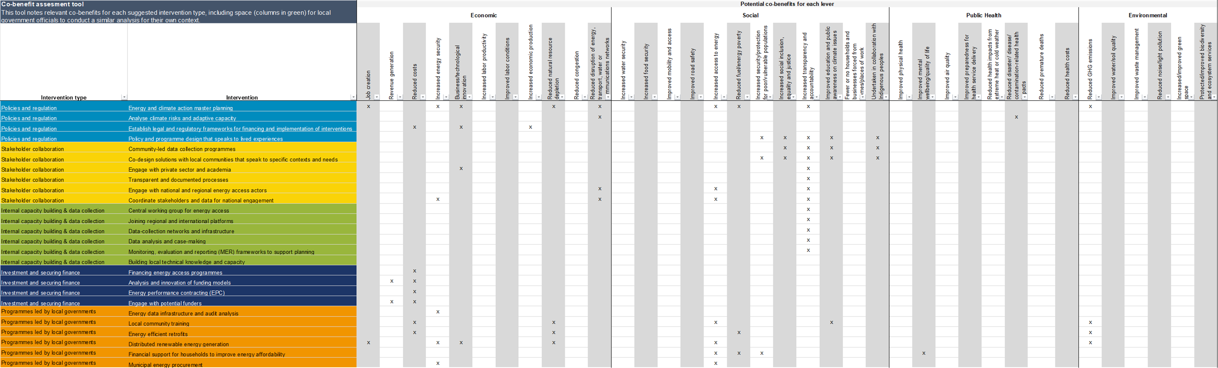
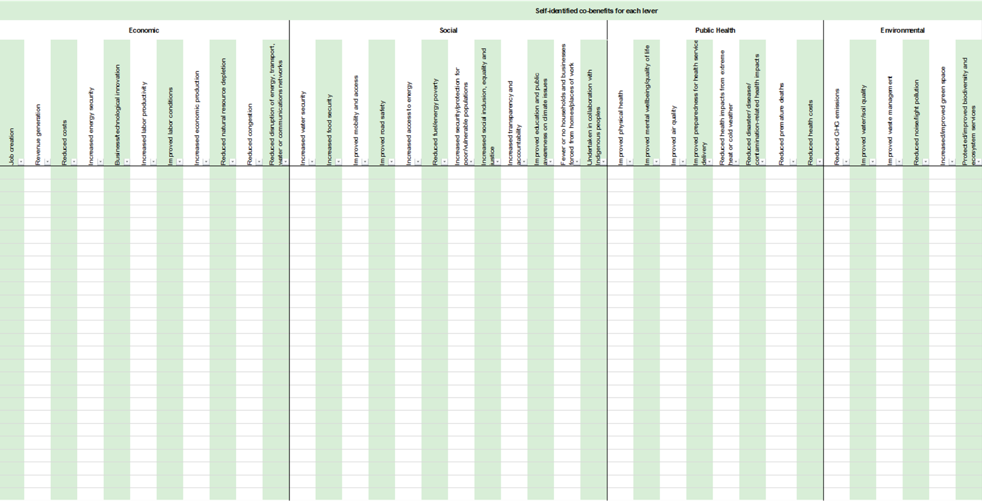
ツール＆ファシリテーションガイド
コベネフィット評価ツール
モジュール8 -エネルギーアクセスの事例を作る
これらの灰色の列を使って、特定の介入に対して提案されたコベネフィットをフィルタリングし検討する。
記載されているコベネフィットのカテゴリは、CDP-ICLEI Trackの報告で使用されているものである。
介入策のリストは、モジュール7に記載されているものと同じであり、2023年の調査からのものである。
シートの最後にある緑の列は、あなたの地域分析用に編集可能！

Slide 105
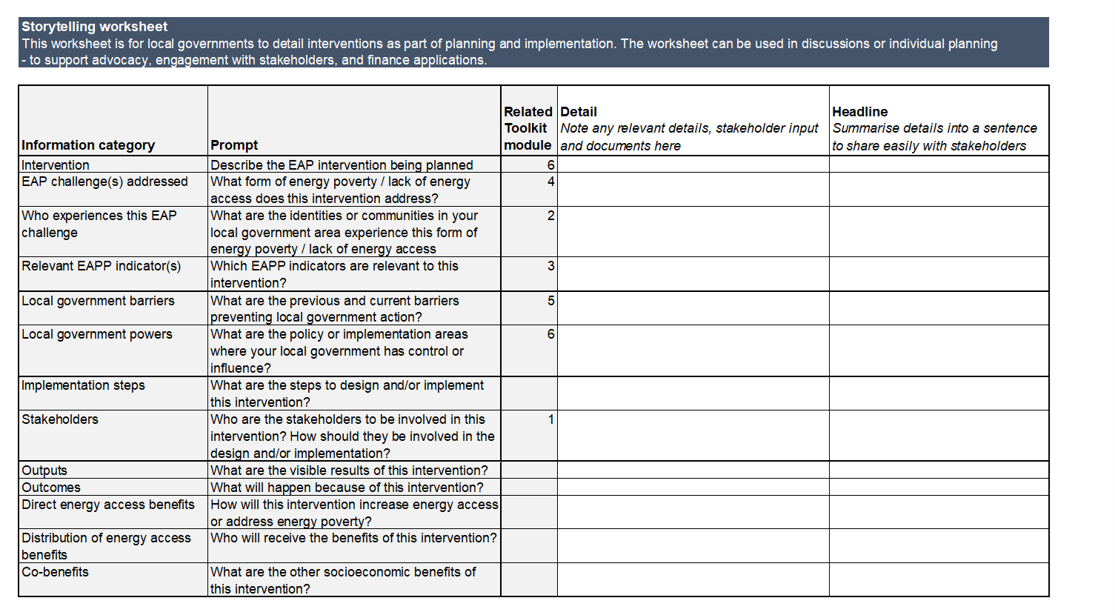
ツール＆ファシリテーション・ガイド
ストーリーテリング・ワークシート
モジュール8 -エネルギーアクセスの事例を作る
このワークシートは、一度に一つの行動をするためのものである！
各情報カテゴリに対応し、取組みを定義する。
外部の利害関係者に伝わりやすく、理解されやすいような短い見出しを書く。
これは、行動計画のワークシートとして使用できるほか、利害関係者とのコミュニケーションに必要な関連情報を抽出するためのデータベースとしても使用できる。

Slide 106
健康診断ワークシート
エネルギーアクセスの事例
モジュール8 -エネルギーアクセスの事例を作る
所属する地方自治体におけるエネルギーアクセスに関する取組みの成果は？
直接的な成果は？
どのコミュニティグループが
成果や恩恵を受けるのか？
排出削減、気候変動への適応、その他の
形式の喪失に関連する便益はあるか？
これらの成果と便益を奨励するために
必要なガバナンスと規制
これらの成果とべ根来を奨励するために
必要なデータとモニタリング

Slide 107



www.globalcovenantofmayors.org
info@globalcovenantofmayors.org
とのパートナーシップにより開発された。
い柱である「エネルギーアクセスと貧困の柱メンバー
地域と国の規約

